Slide 1

LORENZO FOGLIO,
il postino fotografo di Barolo
TAVOLO DEI POSTALI 2026 - SABATO 3 OTTOBRE 2026
INTERVIENE MARTA RINALDI - PRESIDENTE ASSOCIAZIONE CULTURALE GIULIA FALLETTI DI BAROLO

Slide 2
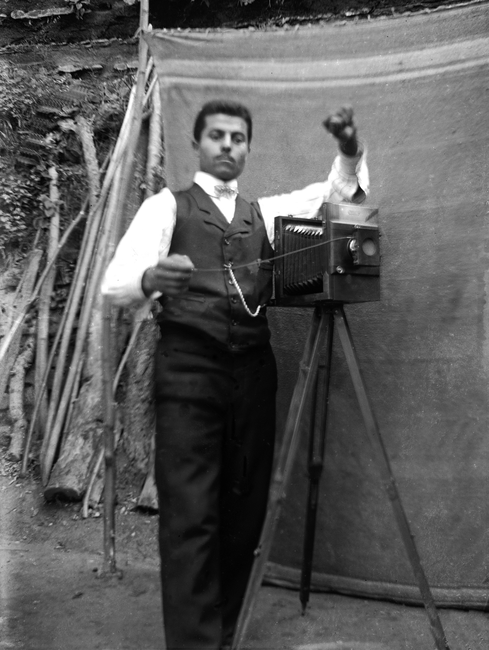
UN VOLTO DA RICORDARE
Un uomo, due sguardi
Insieme postino e fotografo, osserva Barolo dall’interno della comunità.
La sua curiosità rende moderne scene semplici e quotidiane.
Le persone al centro
Ritrae uomini e donne nel lavoro, in casa e nelle botteghe.
Ne emerge una dignità sobria, spesso attraversata da ironia.

Slide 3
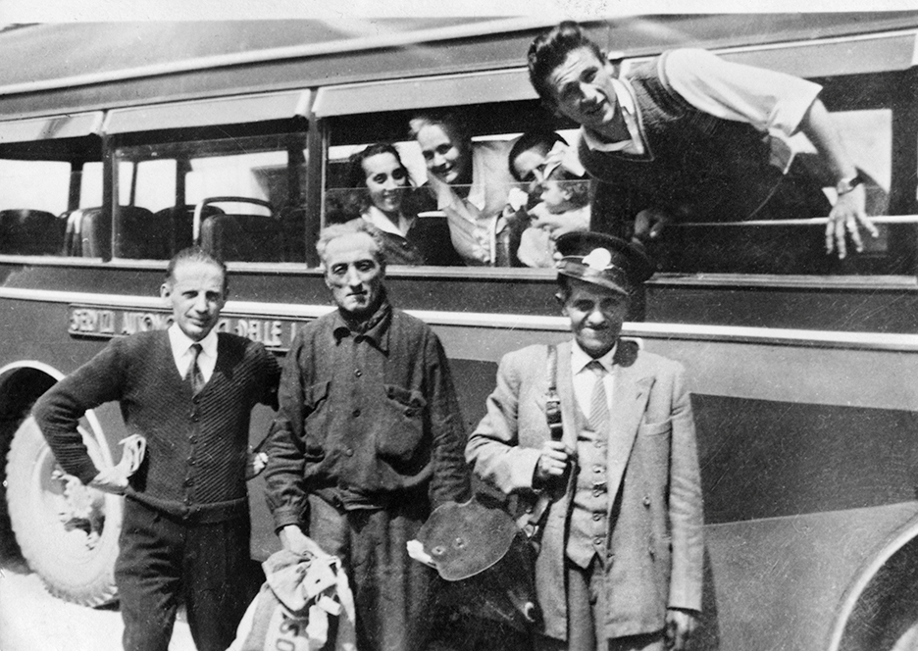
IL POSTINO DI BAROLO
Nella foto:
Lorenzo Foglio in divisa da postino con la borsa portalettere, accanto alla corriera
Alba - Barolo. Al centro Giuseppe Manzone e a sinistra il signor Travaglio, dipendente dell'ufficio postale. Dal finestrino Bruno
Mazzocchi. Primi anni ' 50

Slide 4
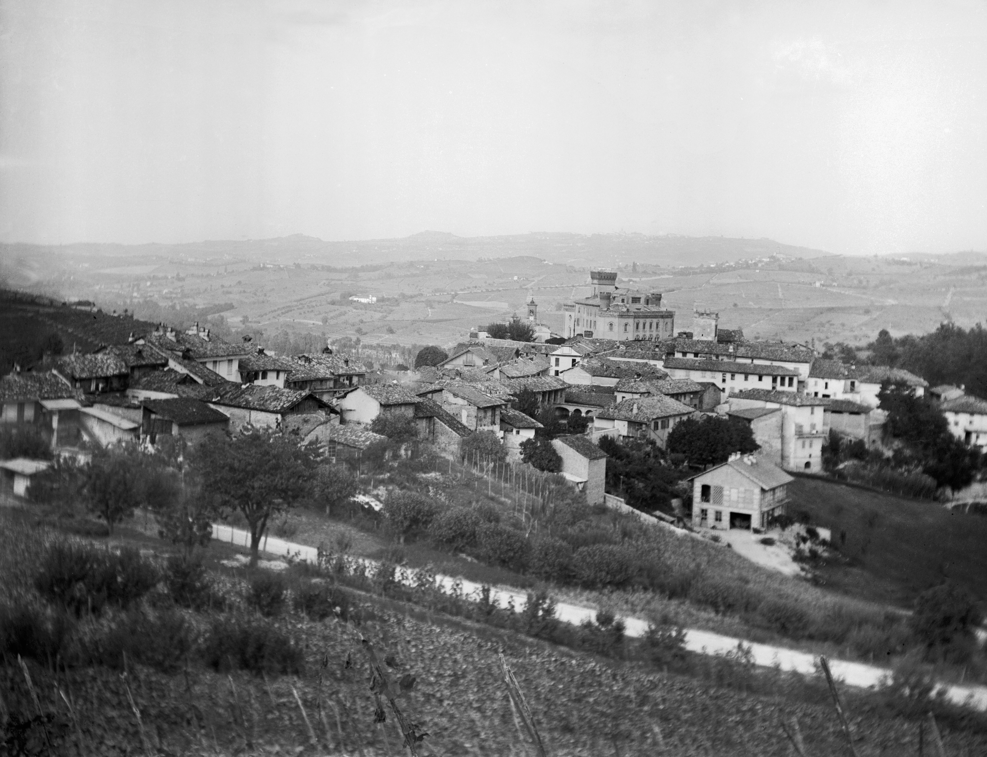
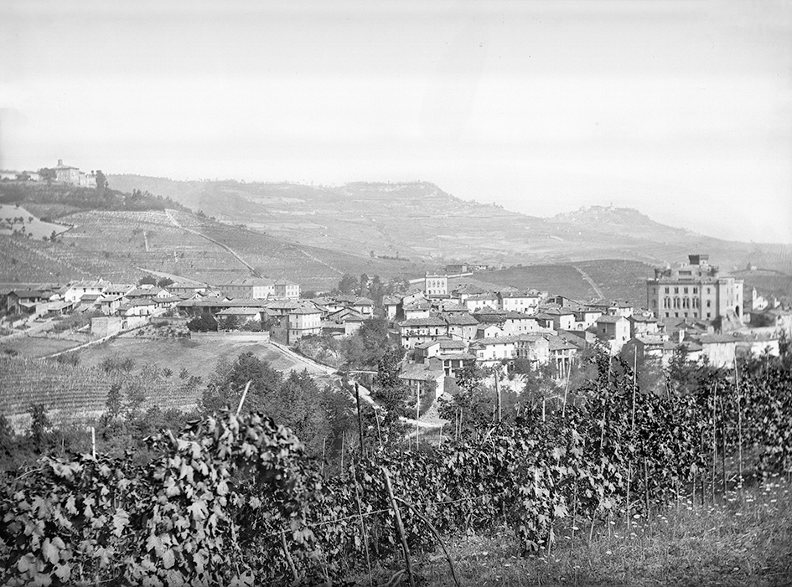
BAROLO NEL SUO SGUARDO

Slide 5
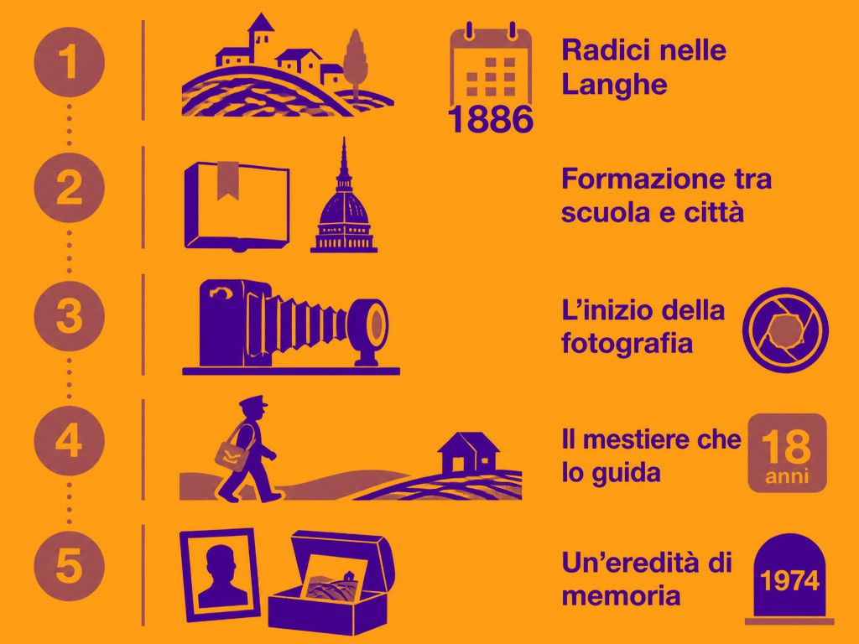
UNA VITA IN CAMMINO
Radici nelle Langhe
Nato a Novello nel 1886, intorno al 1890 si trasferisce a Barolo con la famiglia.
Formazione tra scuola e città
Studia alla scuola tecniche di Barolo e poi all’Istituto Valsalice di Torino. Qui impara la tecnica della composizione tipografica e i fondamenti dell’arte fotografica.
L’inizio della fotograﬁa
Tornato nelle Langhe inizia a scattare, come dilettante, le prime fotografie con un apparecchio Carl Zeiss a soffietto
Il mestiere che lo guida
A 18 anni diventa postino: cammina tra cascine e frazioni. Questo lo rende un attento conoscitore dei luoghi e delle persone di quel mondo rurale che ammiriamo nelle sue fotografie.
Un’eredità di memoria
Muore nel 1974, lasciando un prezioso documento del mondo contadino. Le sue fotografie costituiscono un monumento a chi ha coltivato i vigneti, all’operosità delle donne nei lavori manuali e all’artigianalità legata al vino e alla campagna.

Slide 6
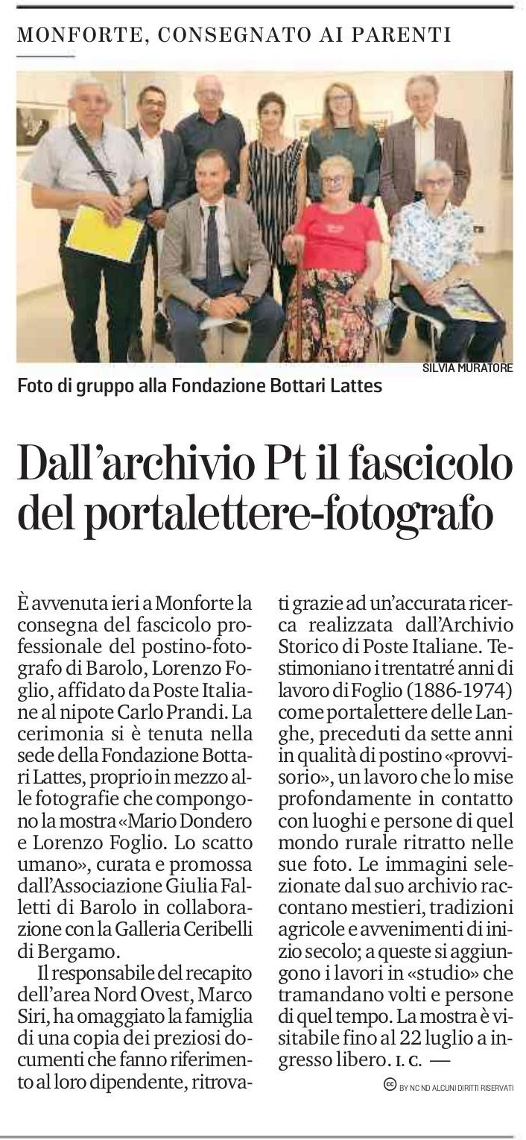
UN RICONOSCIMENTO IMPORTANTE
Il fascicolo lavorativo
Da postino a testimone
Un gesto pubblico
Memoria che si intreccia
Poste Italiane consegna la sua memoria
professionale
Il servizio quotidiano diventa storia della comunità
Riconoscimento al
suo rigore e alla sua dedizione
Archivio di lavoro e valore culturale si
incontrano

Slide 7
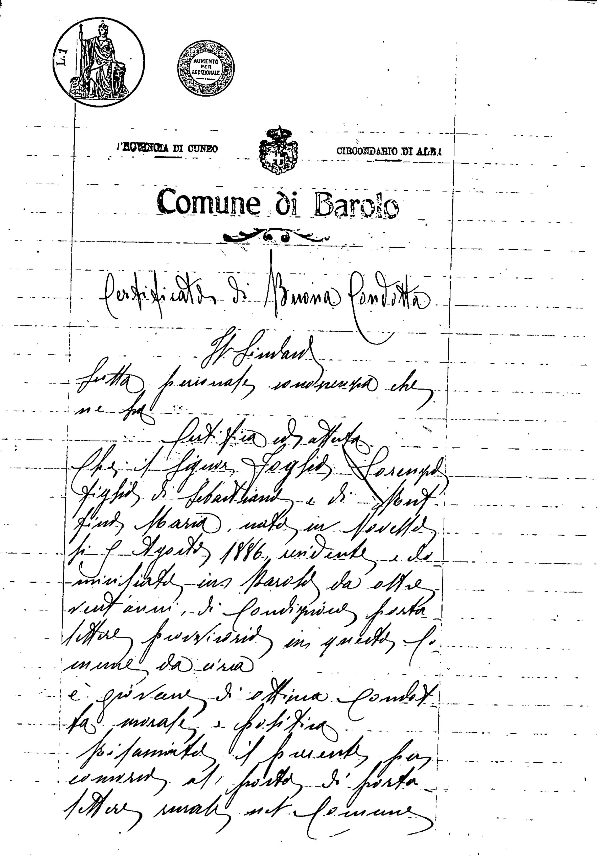
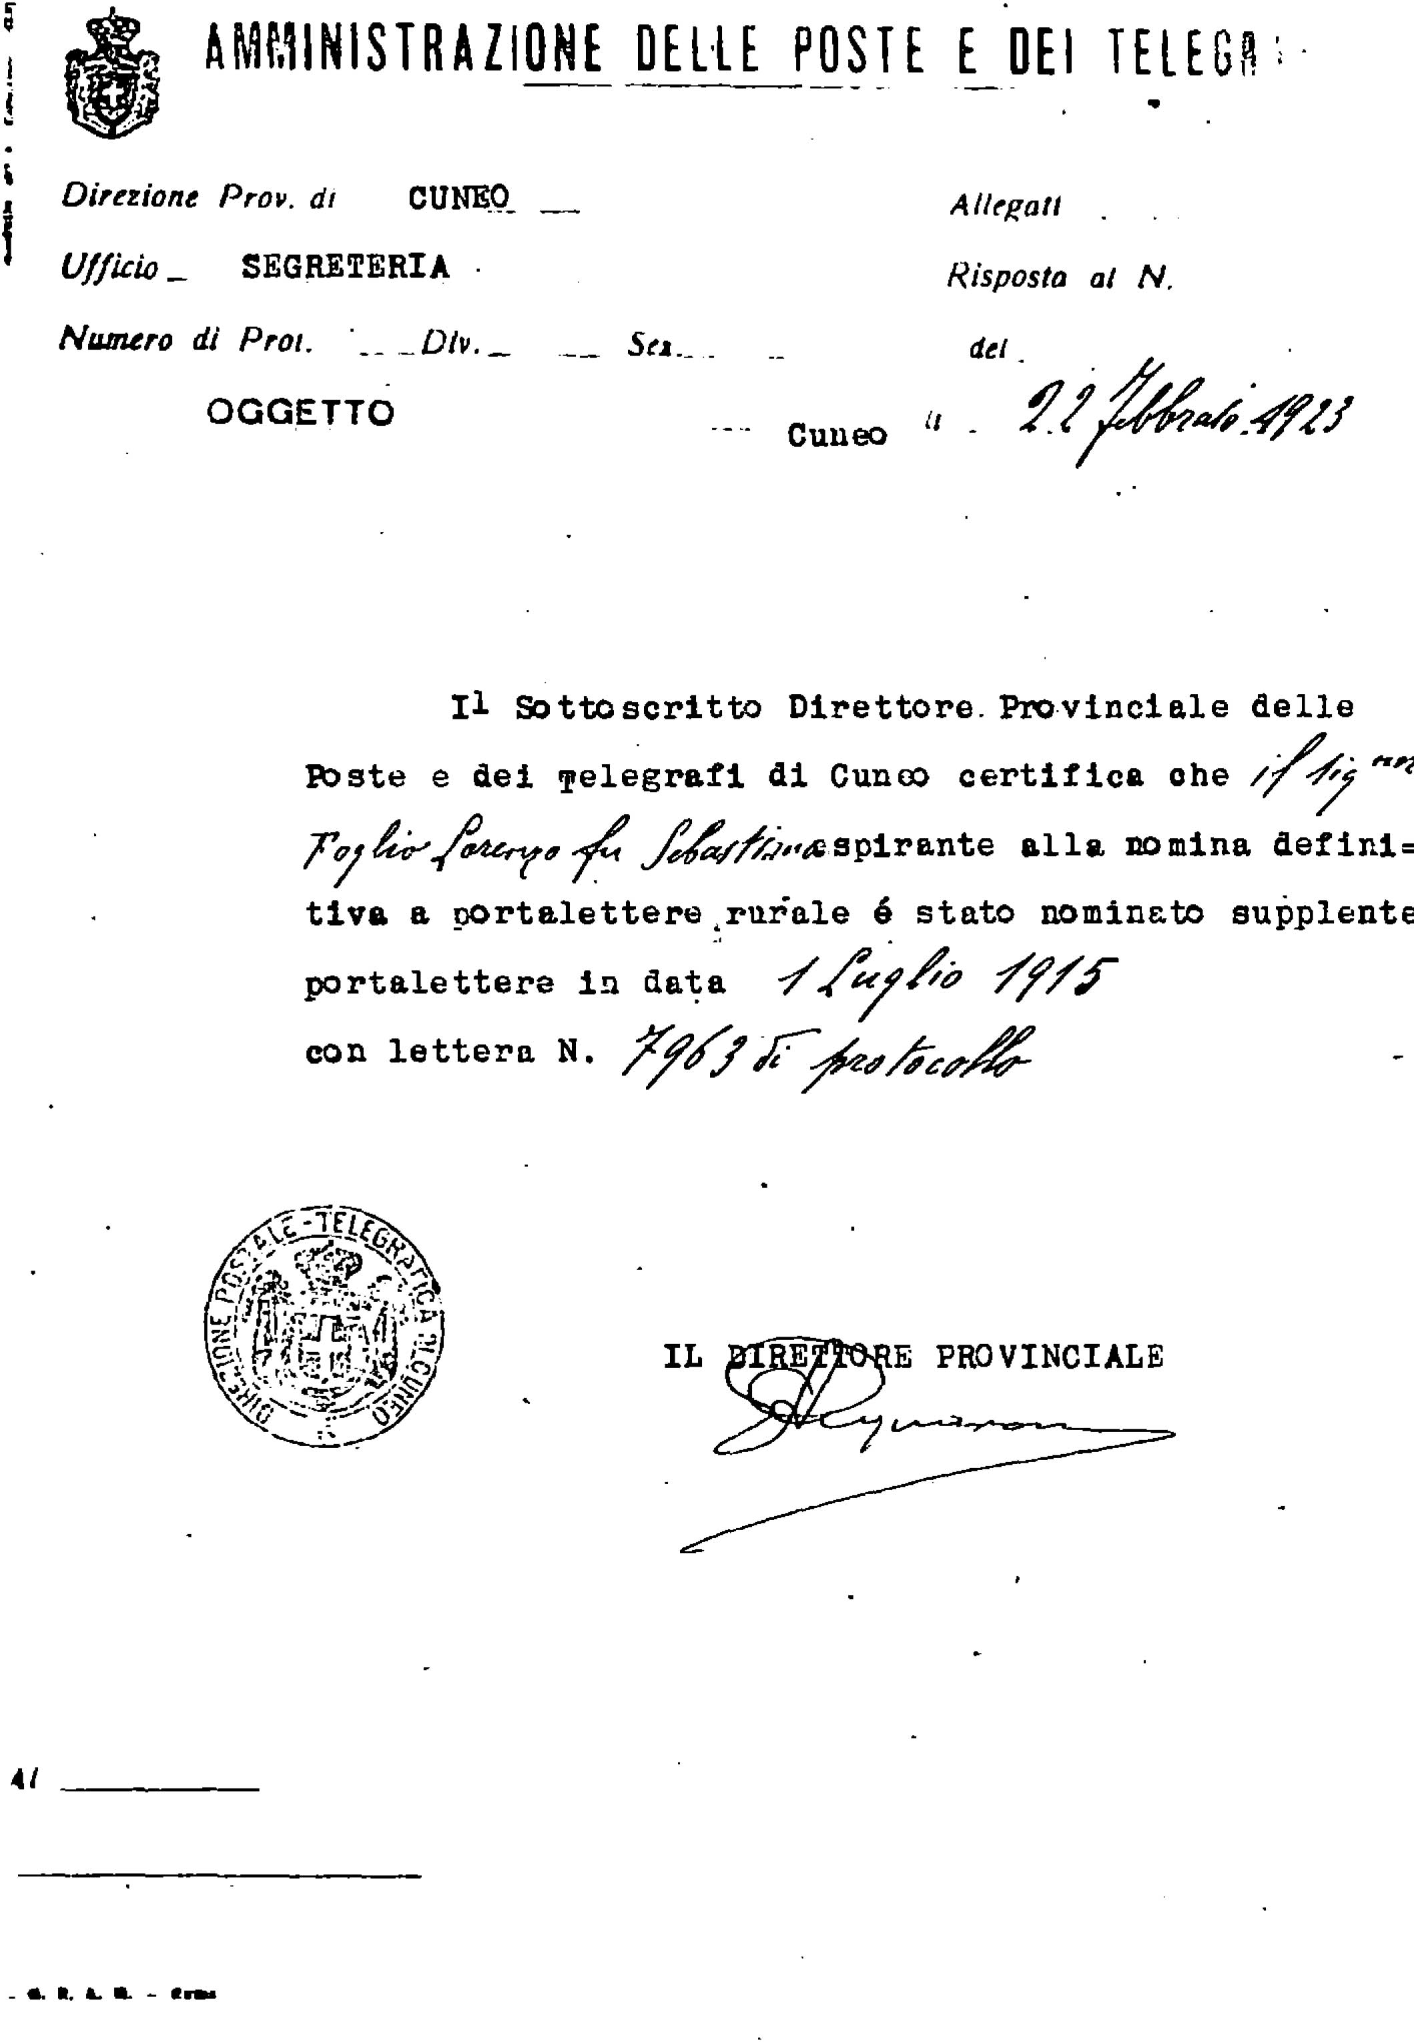
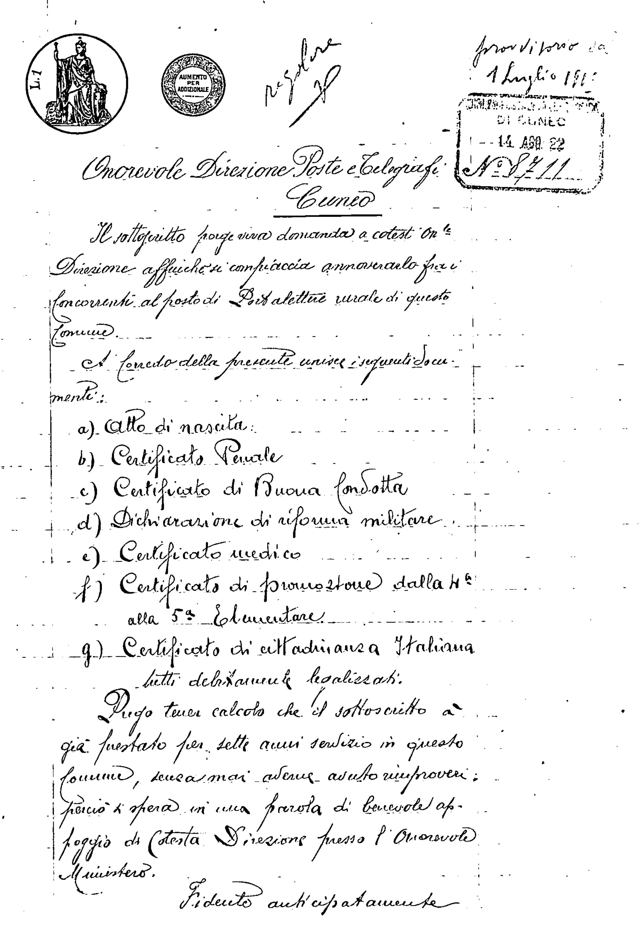
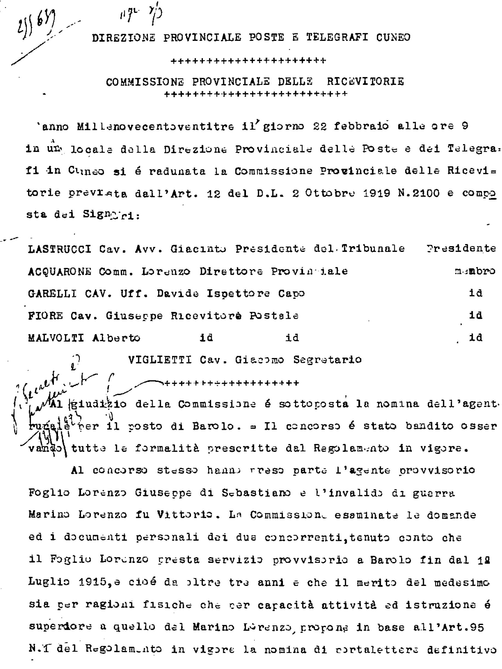
ESTRATTI DAL SUO FASCICOLO

Slide 8
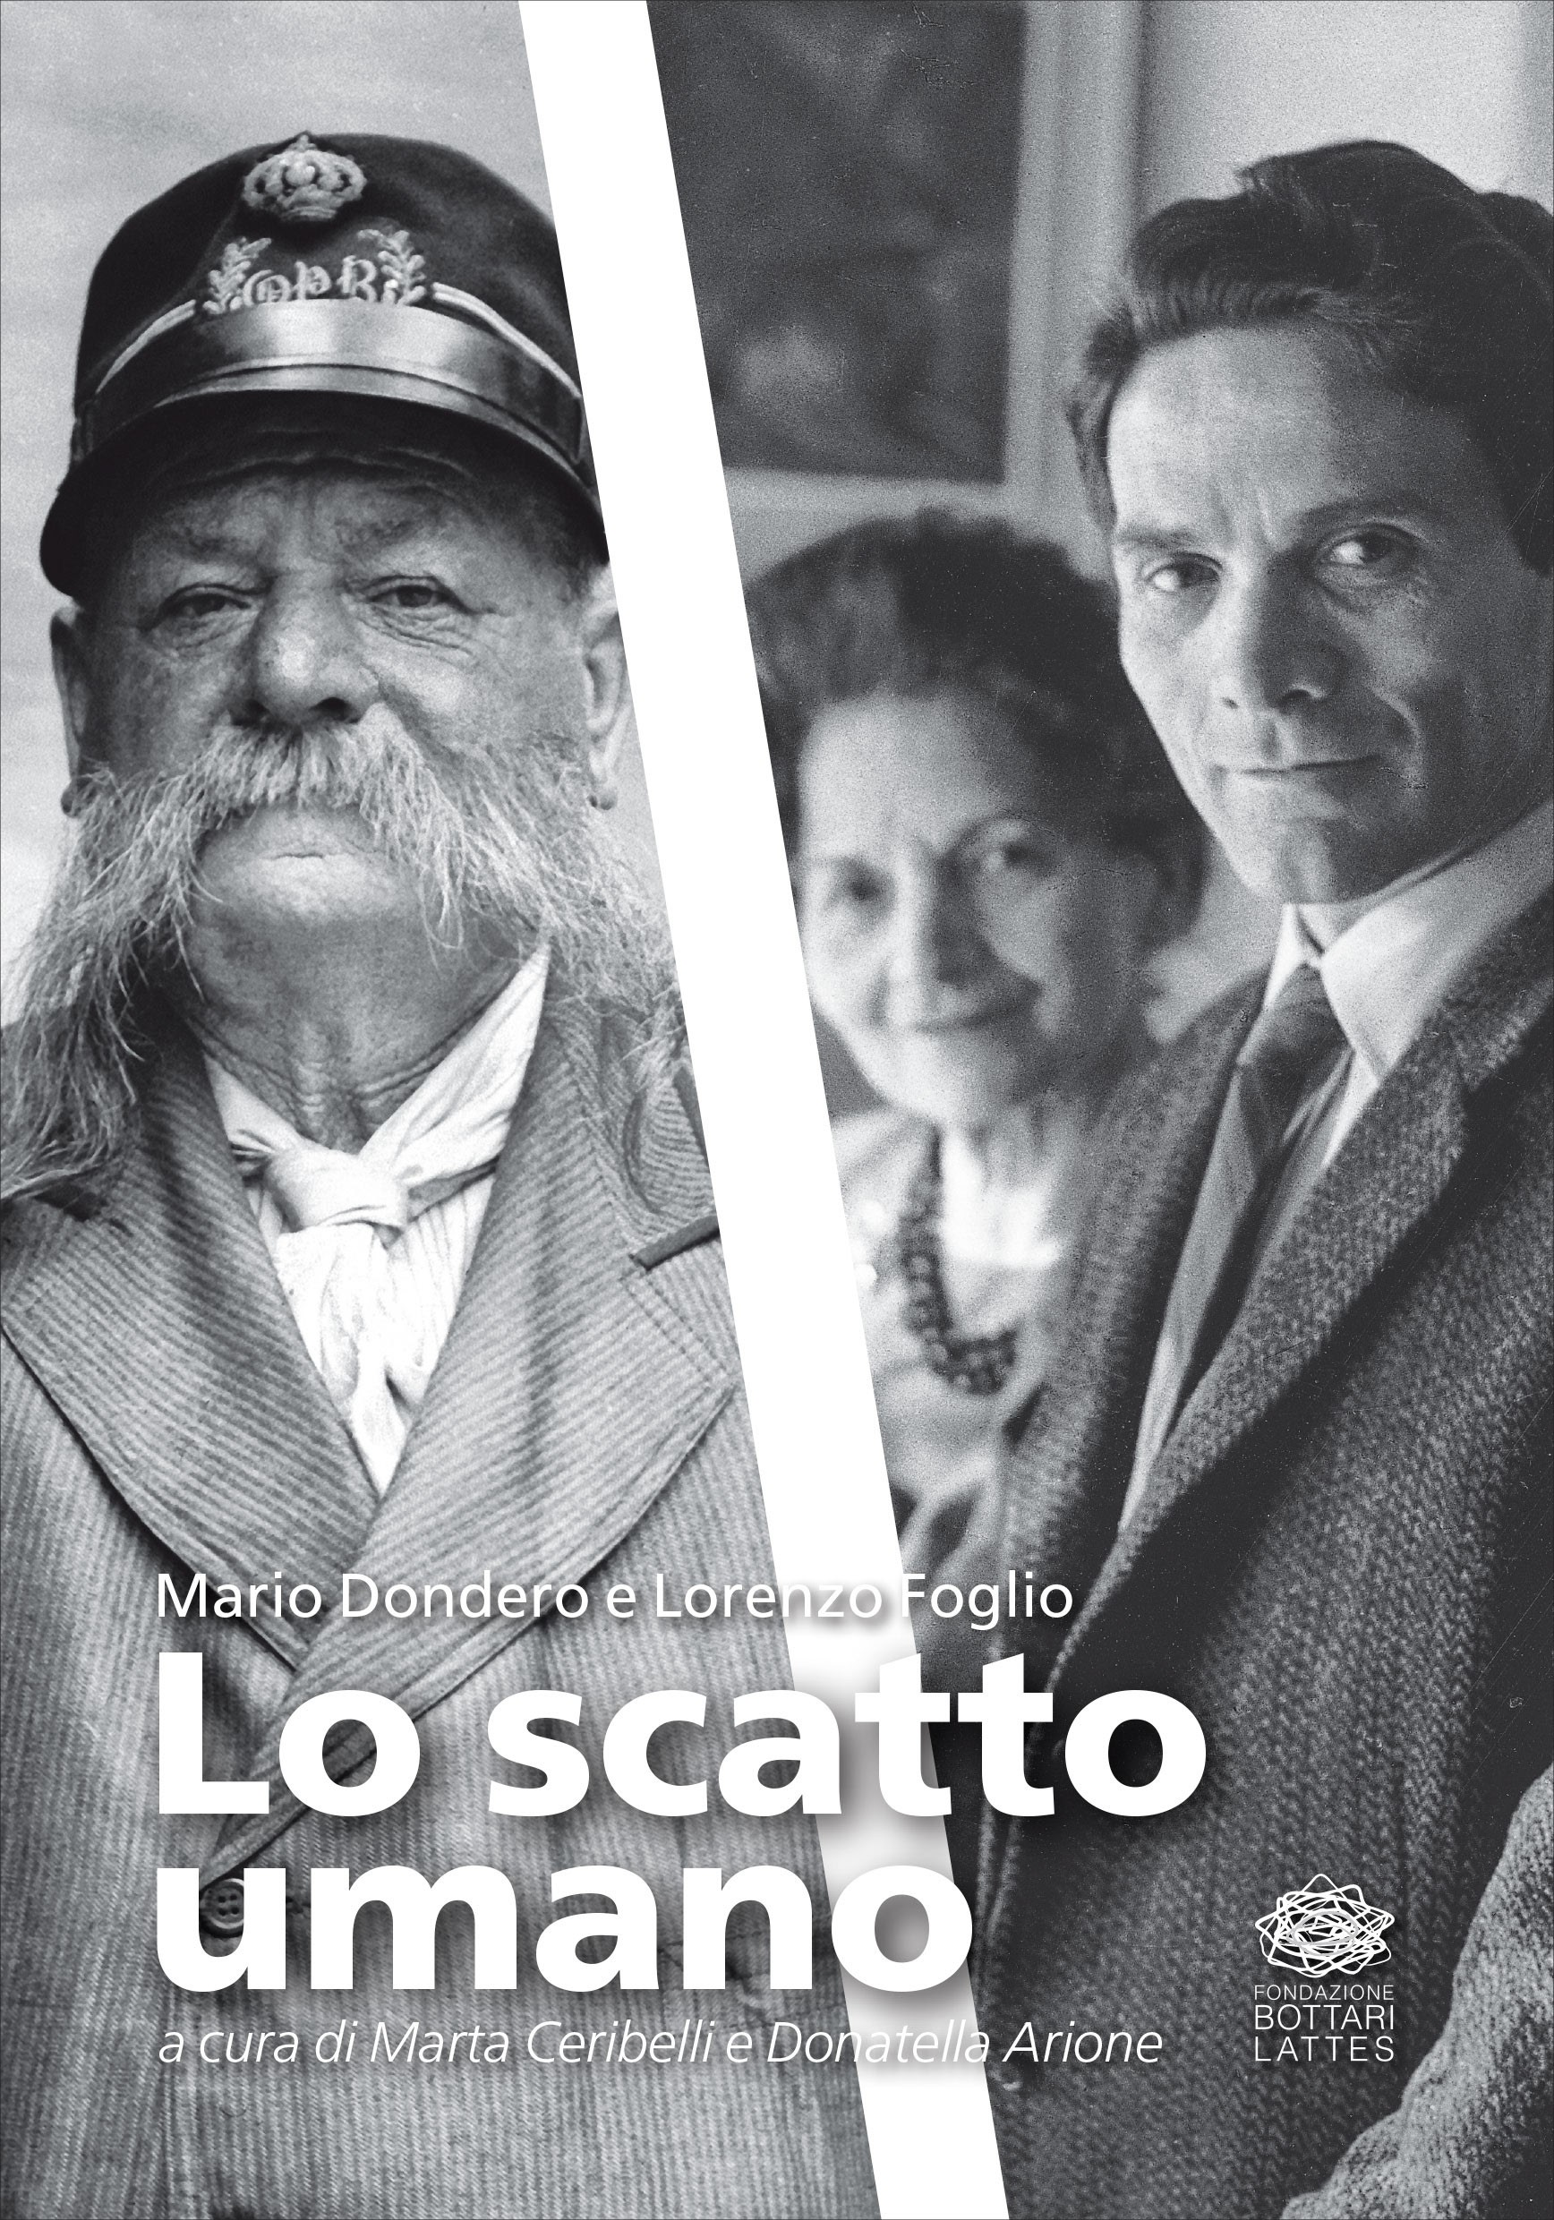
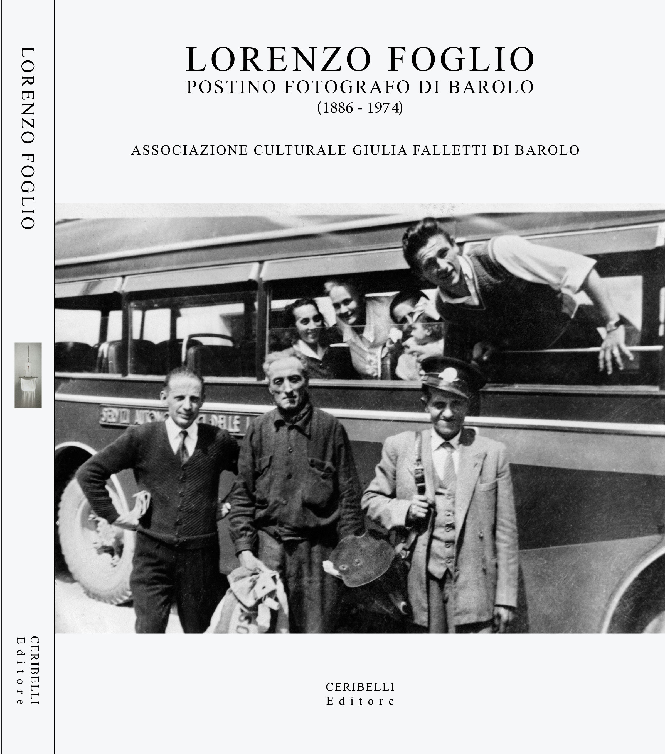
LA MOSTRA DEL 2018
Due sguardi, la stessa empatia
Dondero porta il fotogiornalismo, Foglio la vita quotidiana di Langa.
Insieme, raccontano persone e lavoro con rispetto e ironia.
L’idea che diventa mostra
Nel 2013 Dondero scopre le lastre di Foglio e ne riconosce il valore.
Nel 2018 nasce il progetto espositivo, realizzato
dall'associazione Giulia Falletti di Barolo in collaborazione con la Galleria Ceribelli e la Fondazione Bottari Lattes.
Dal percorso al catalogo
Dalla mostra prende forma un volume monografico dedicato a Foglio.
Un modo per fissare e condividere la sua eredità visiva.

Slide 9
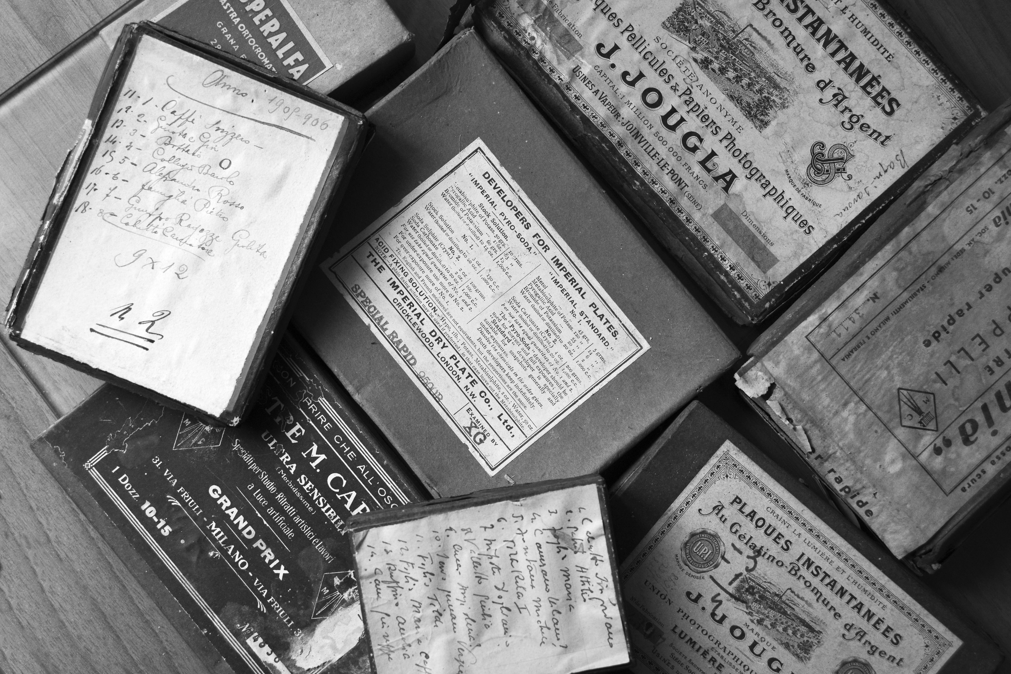
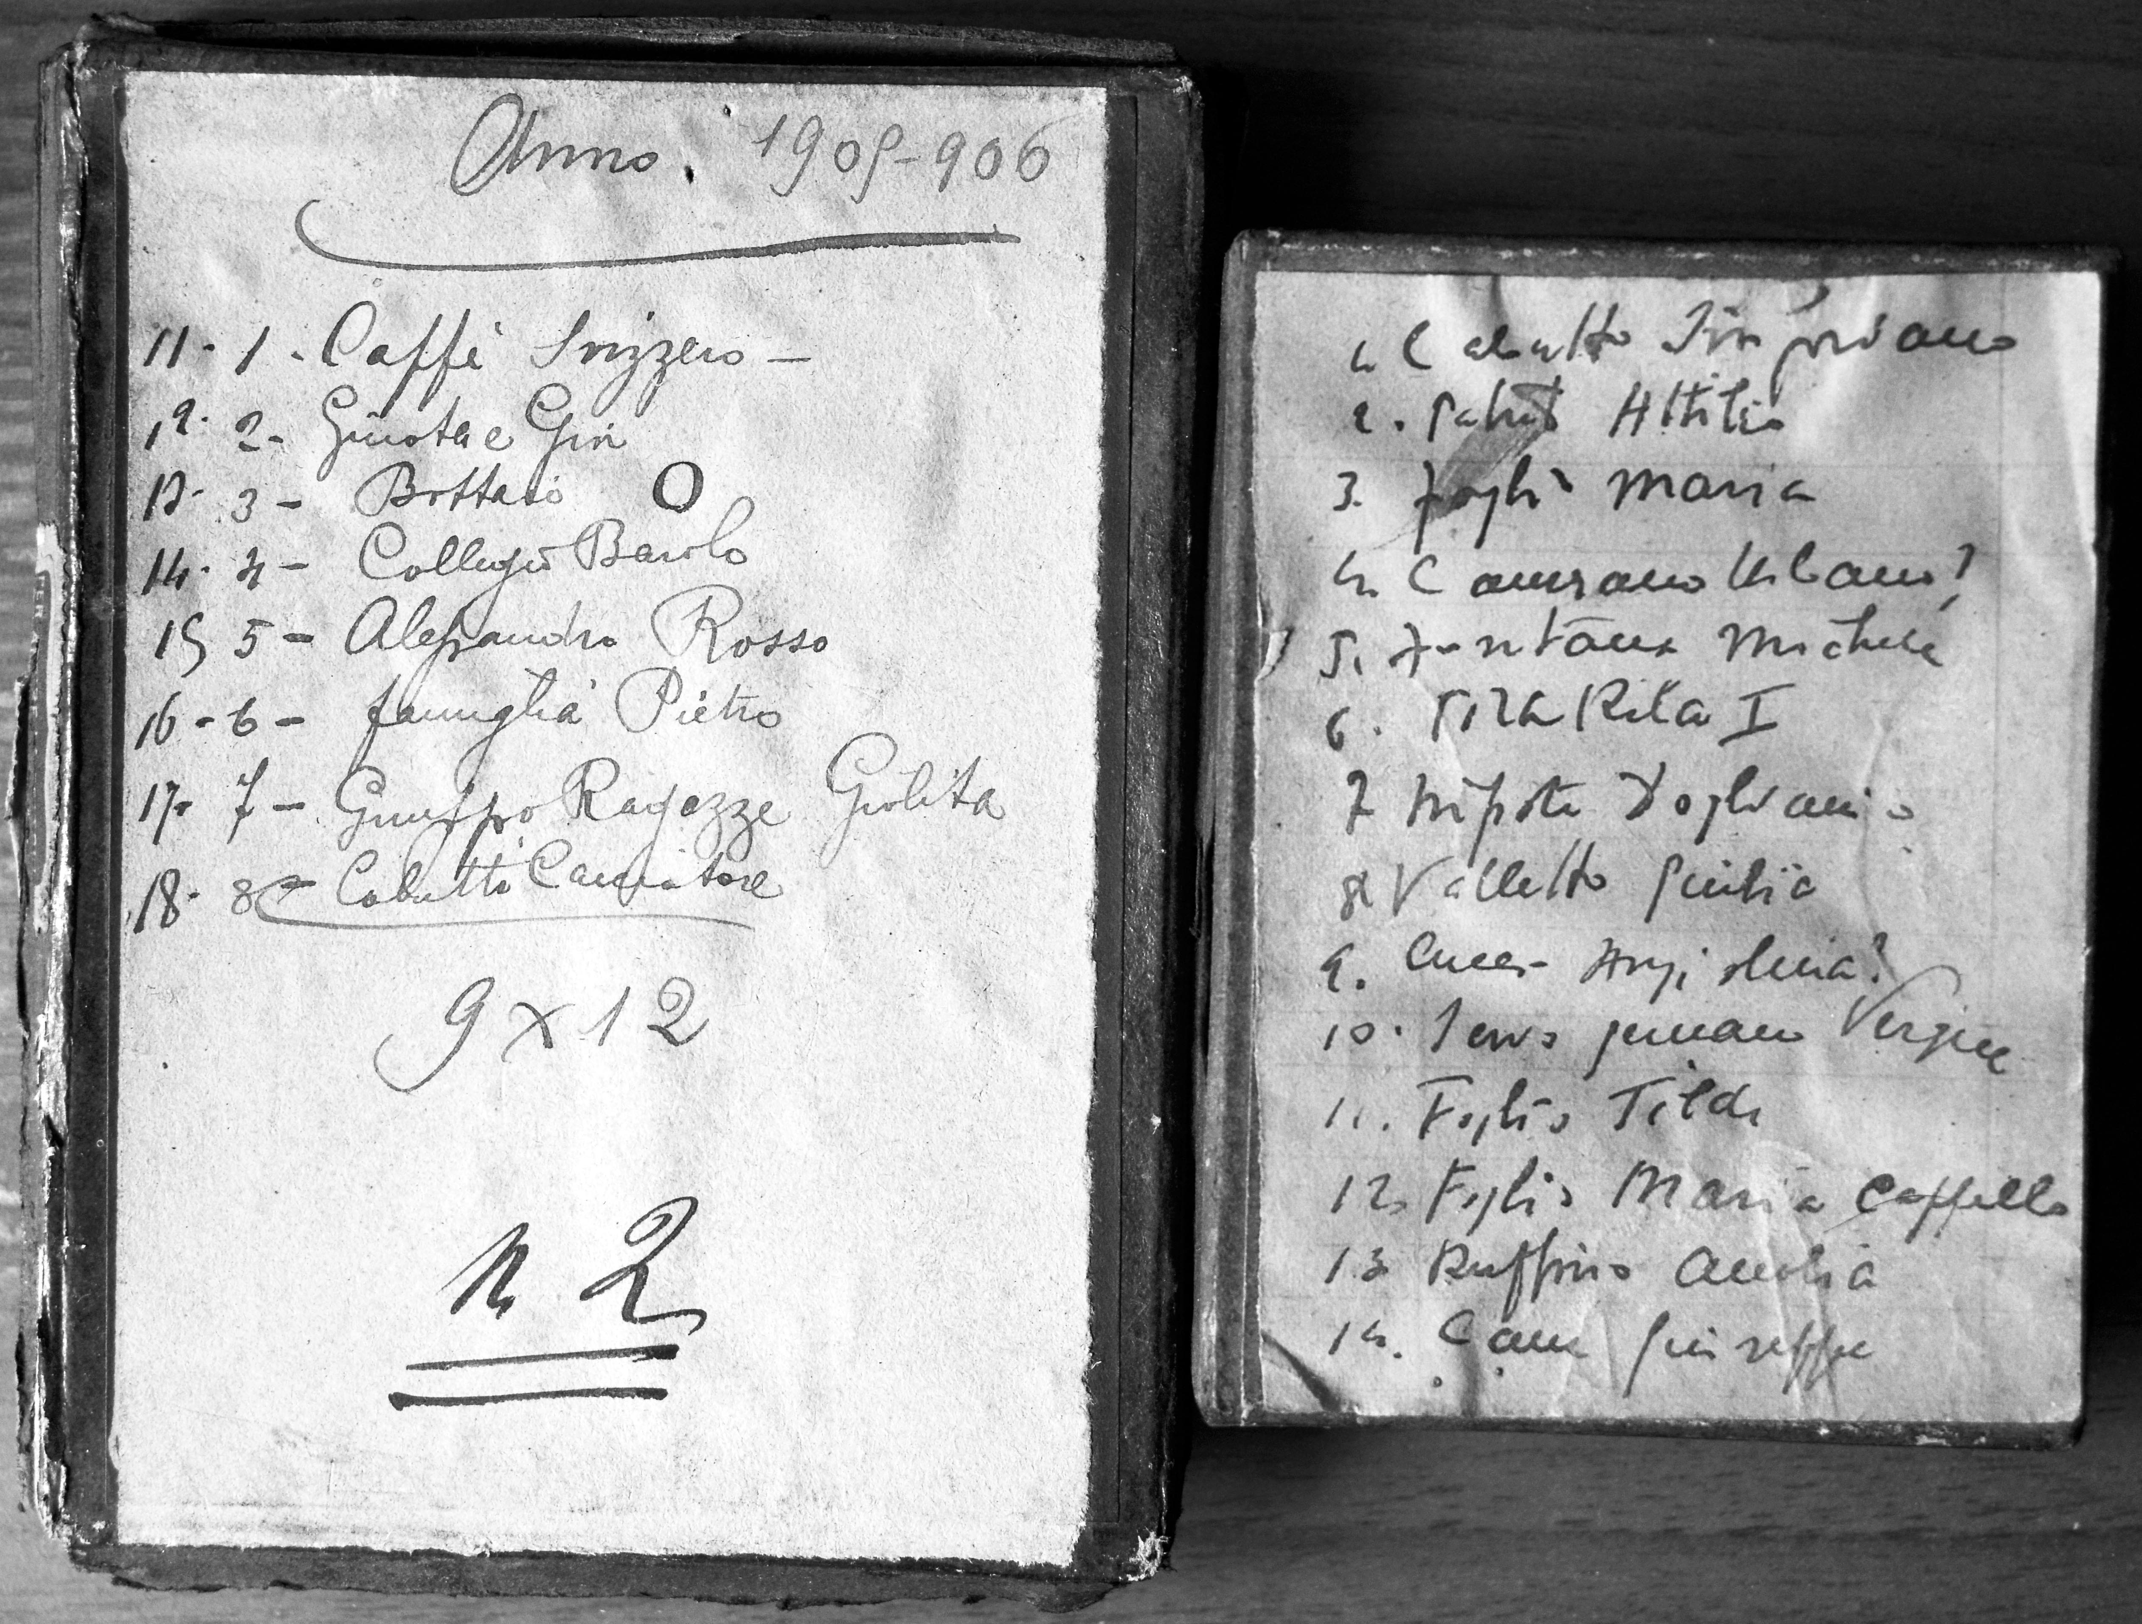
LE LASTRE FOTOGRAFICHE
Oggetti che raccontano un metodo
Le scatole delle lastre mostrano ordine, pazienza e continuità nel lavoro.
Ogni lastra custodisce un momento, pronto a diventare fotografia.
La fotograﬁa come impegno
Scattare non era immediato: servivano tempi, attenzione e precisione.
La cura dei materiali rivela una vera
pratica artigianale.

Slide 10
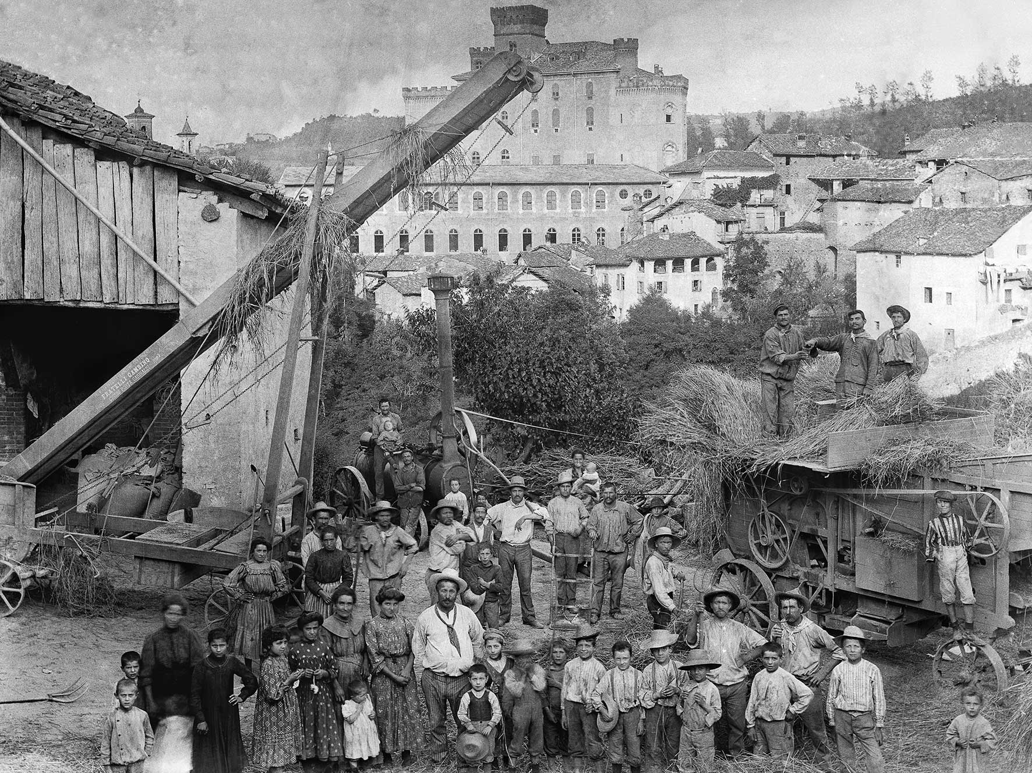
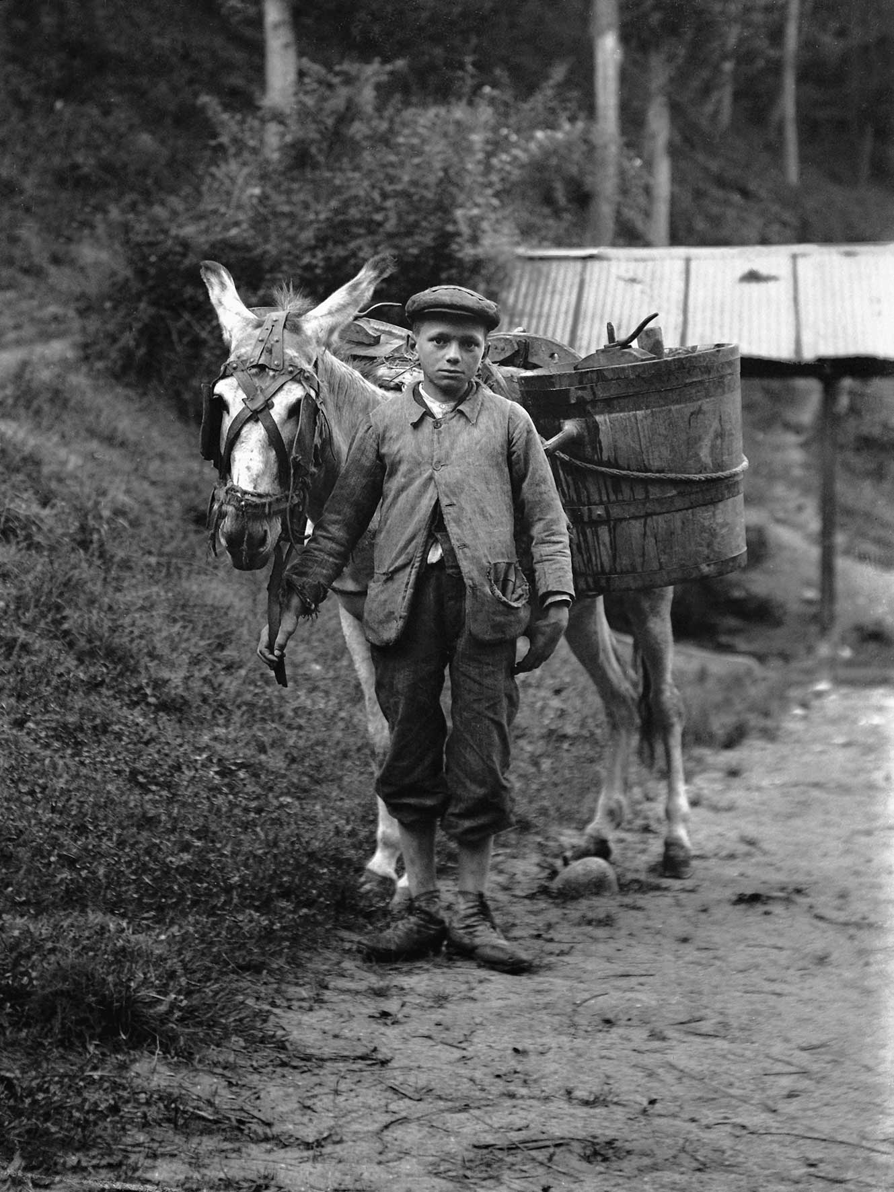
UN ARCHIVIO CHE RACCONTA

Slide 11
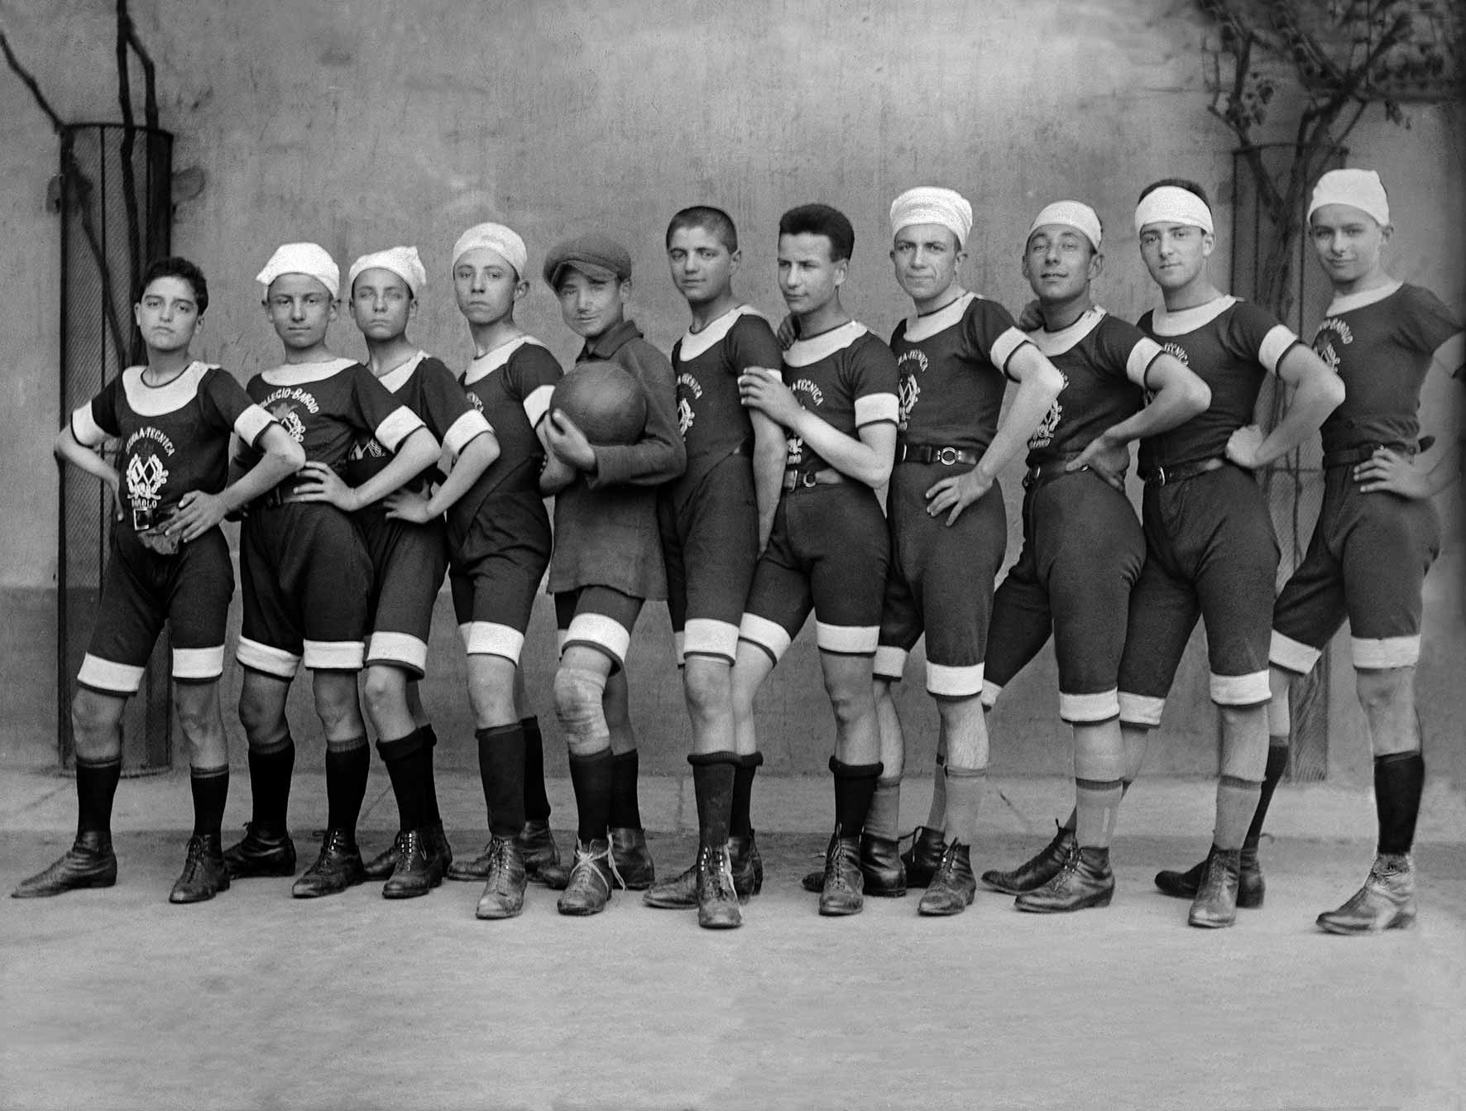
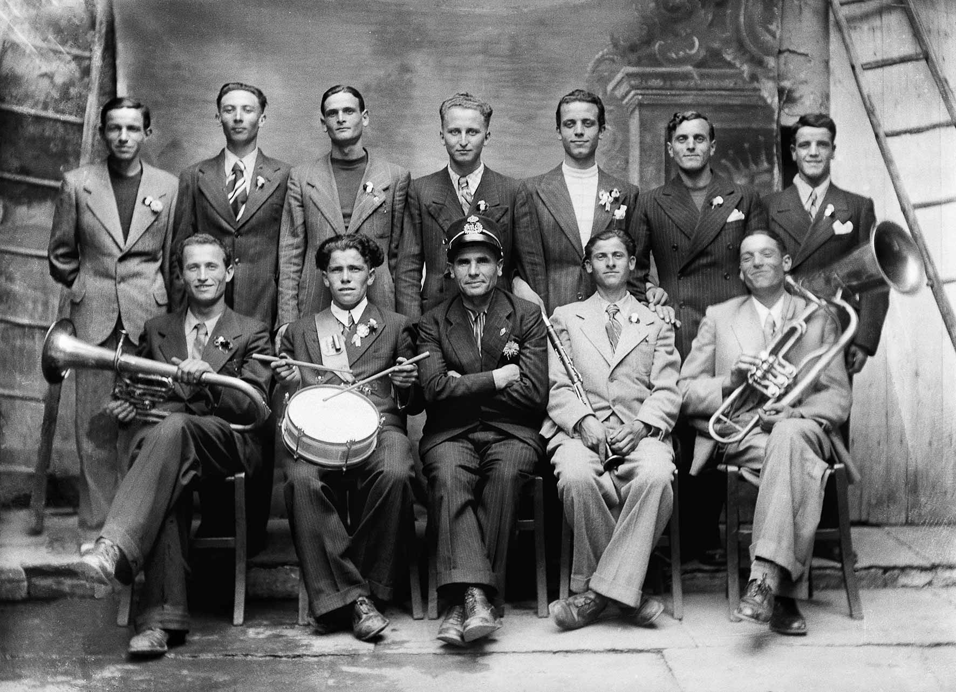

Slide 12
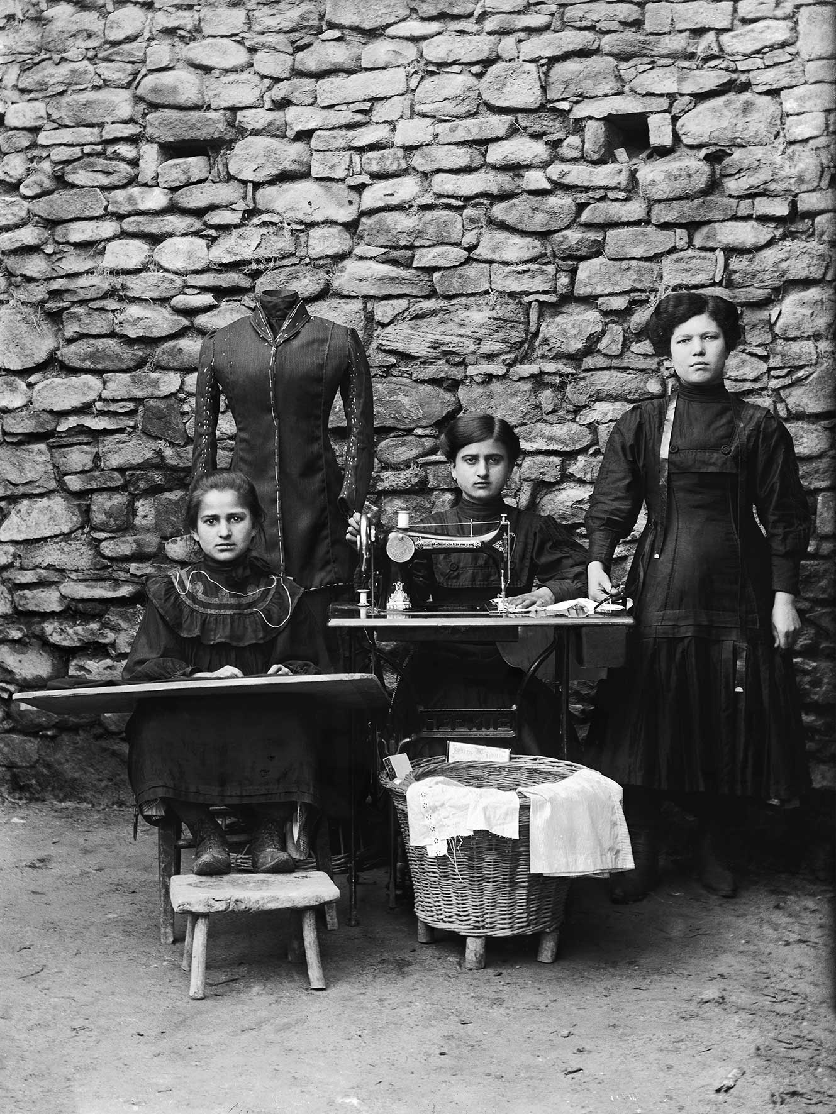
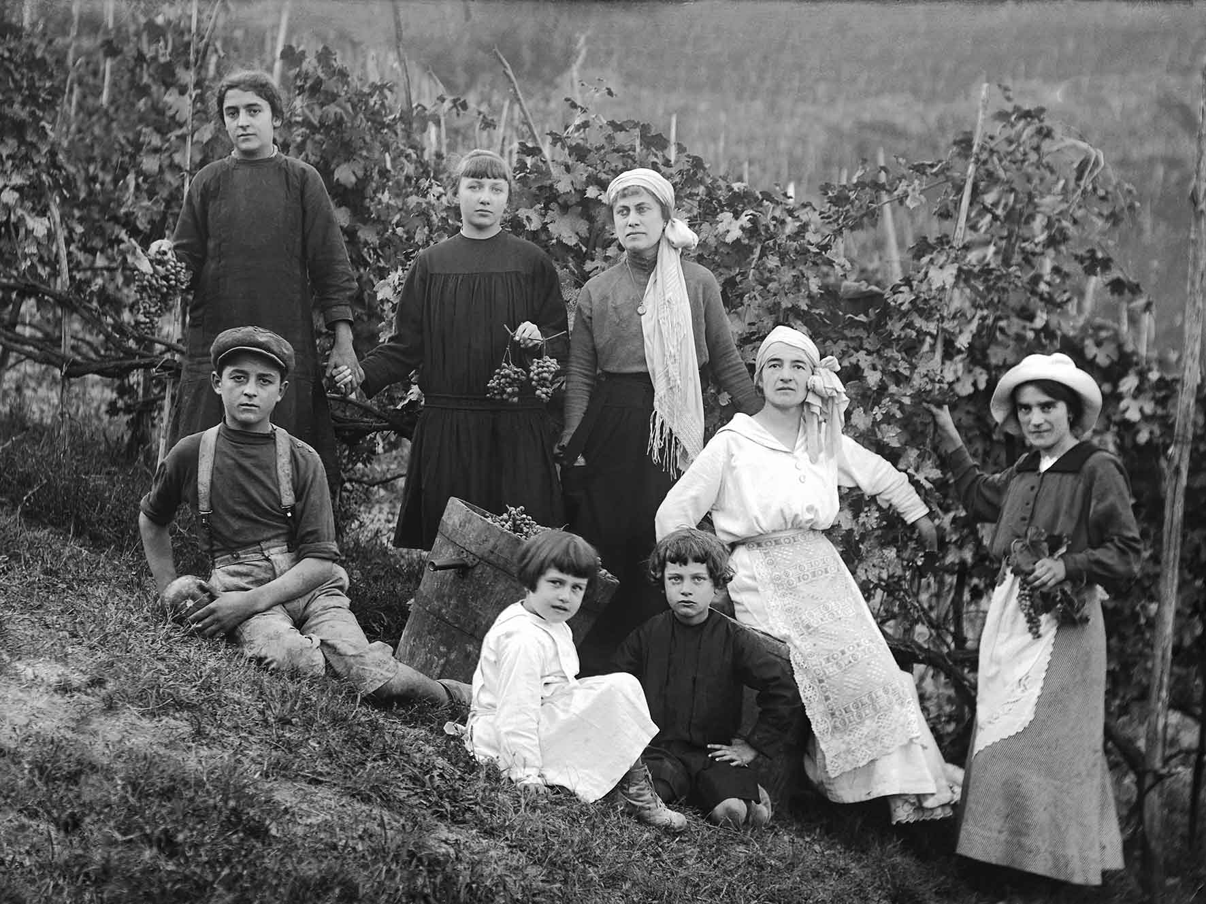

Slide 13
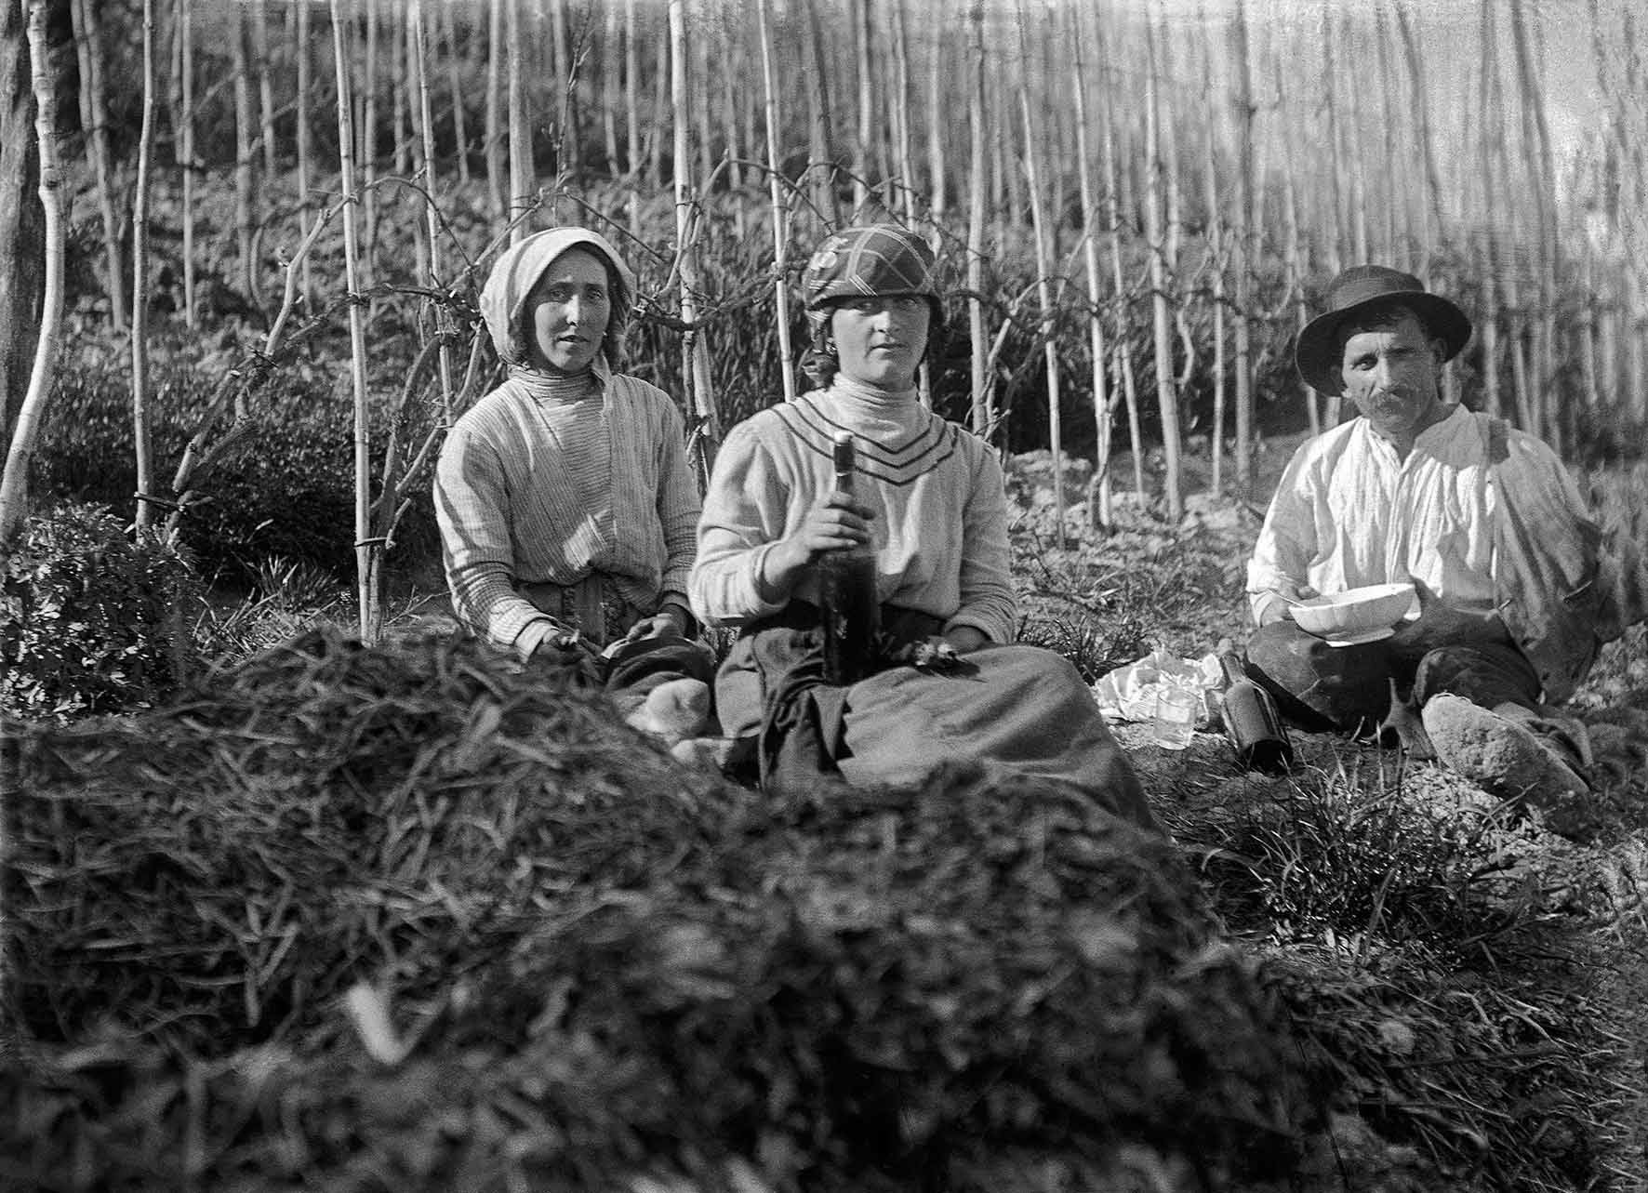
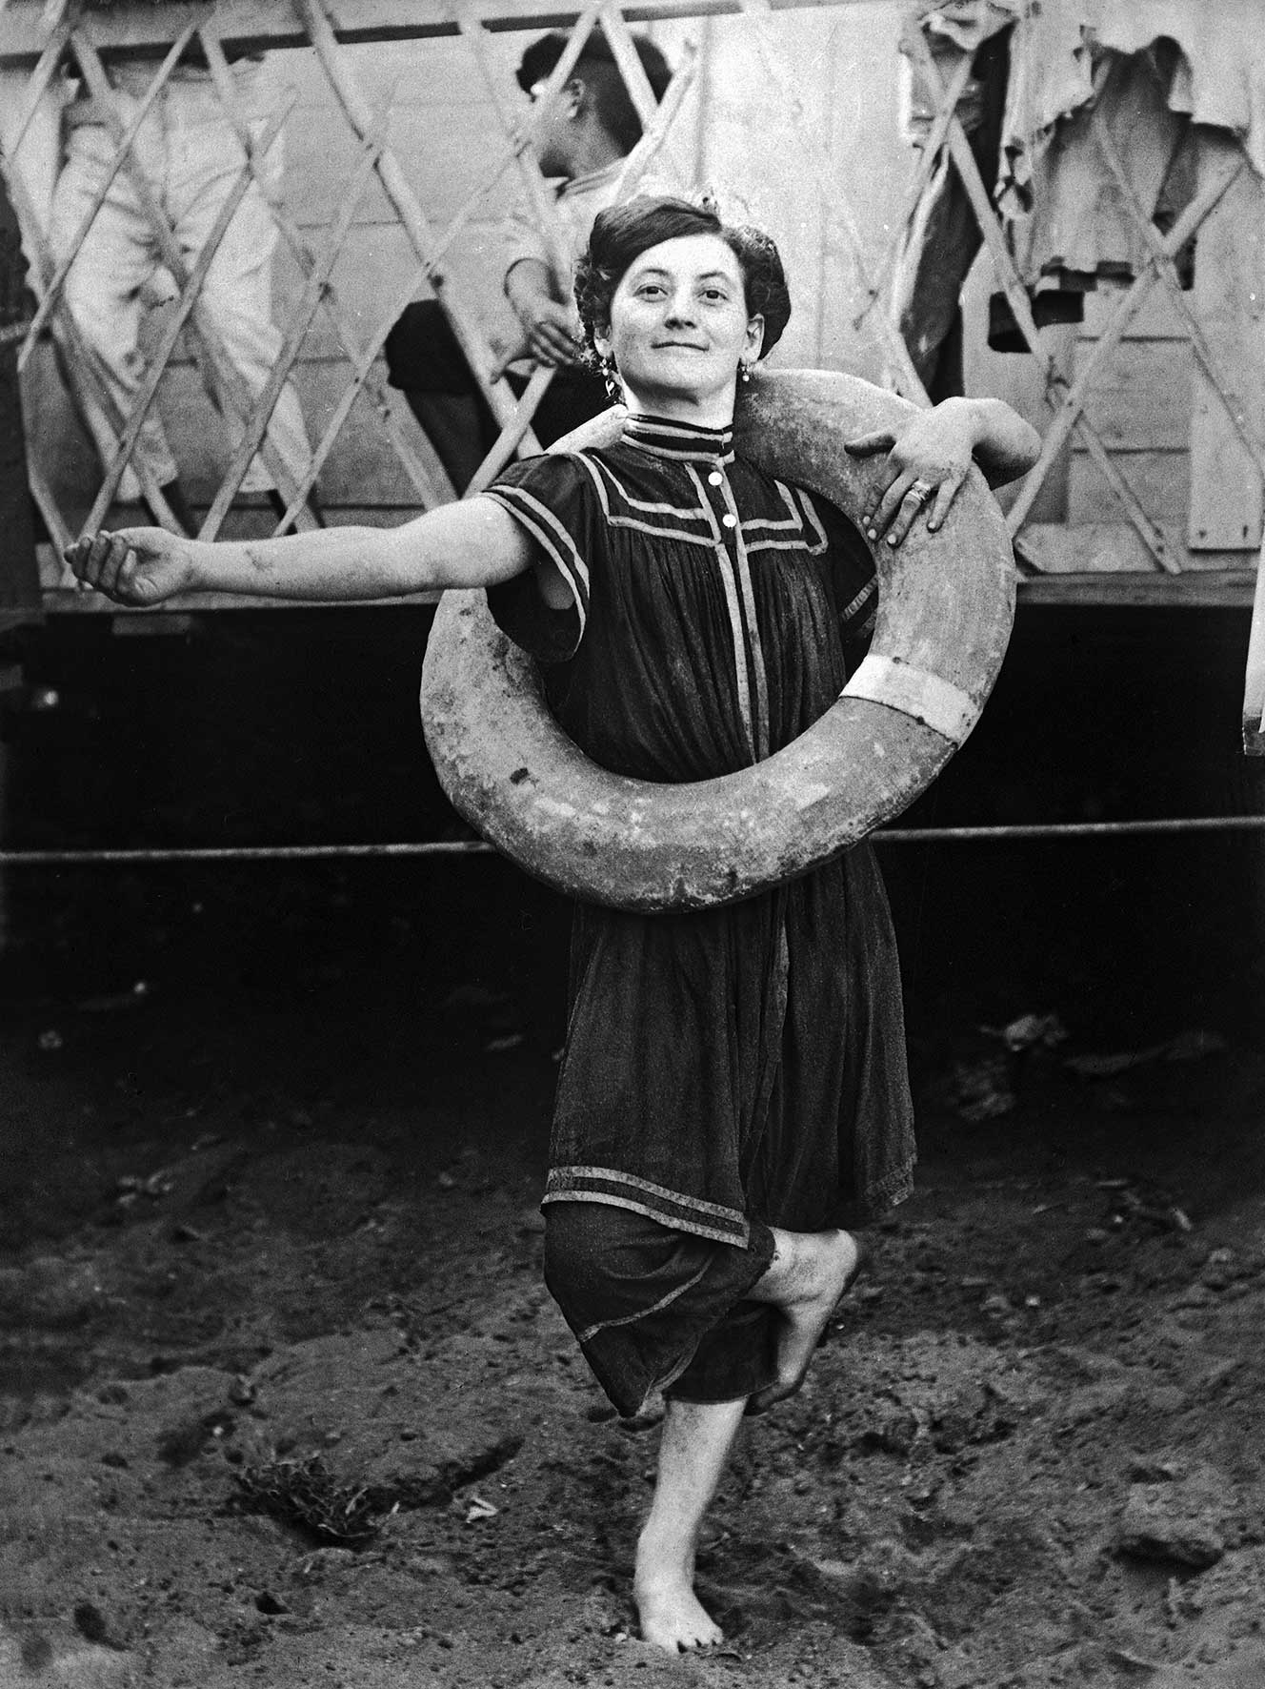

Slide 14
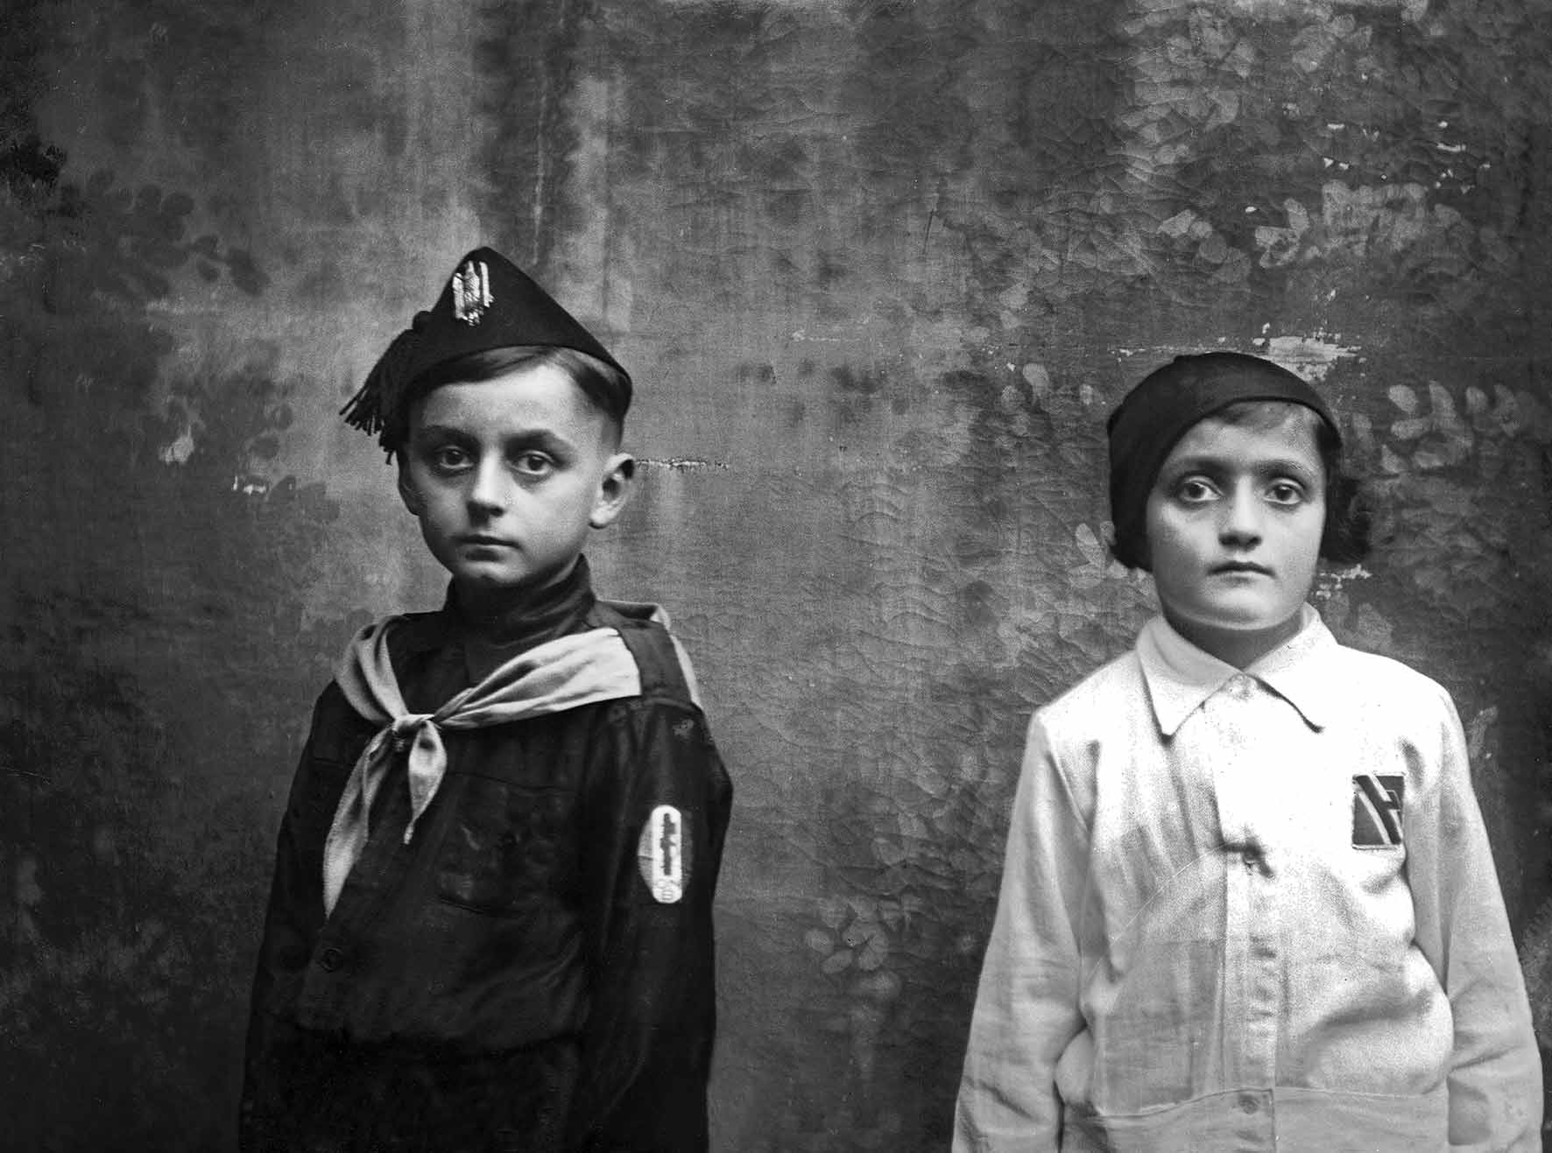
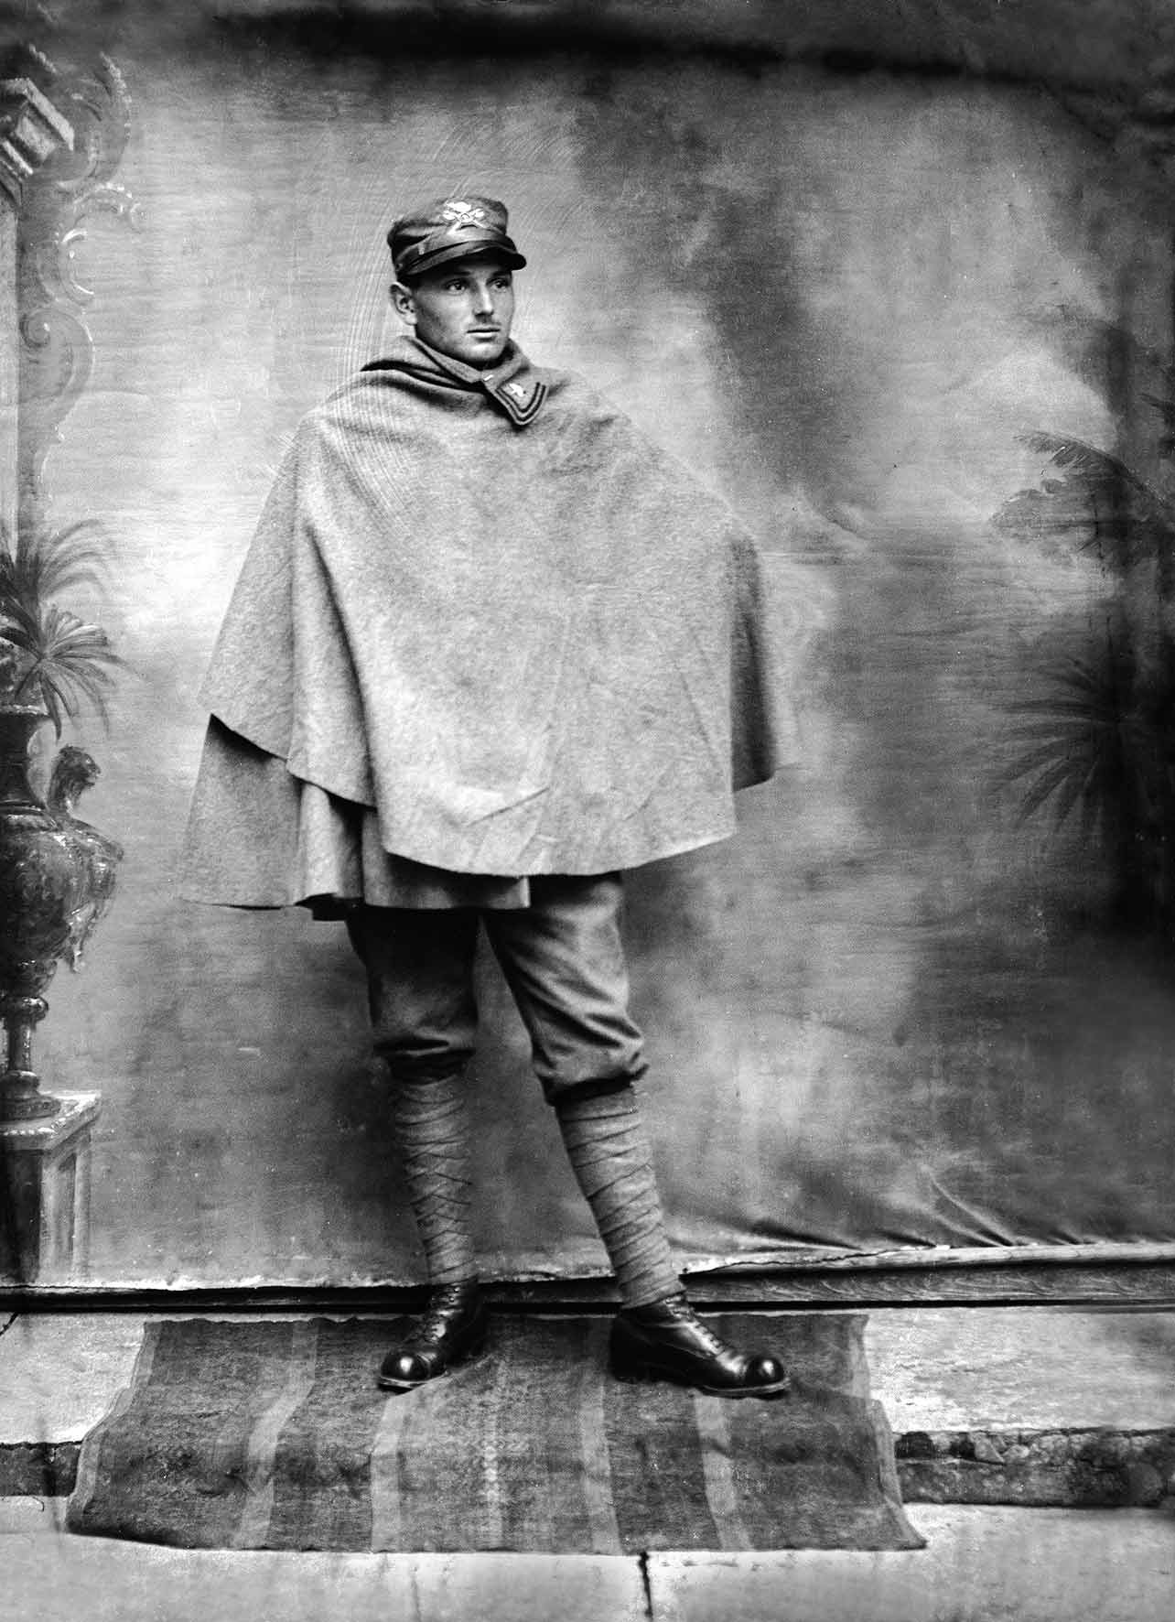

Slide 15
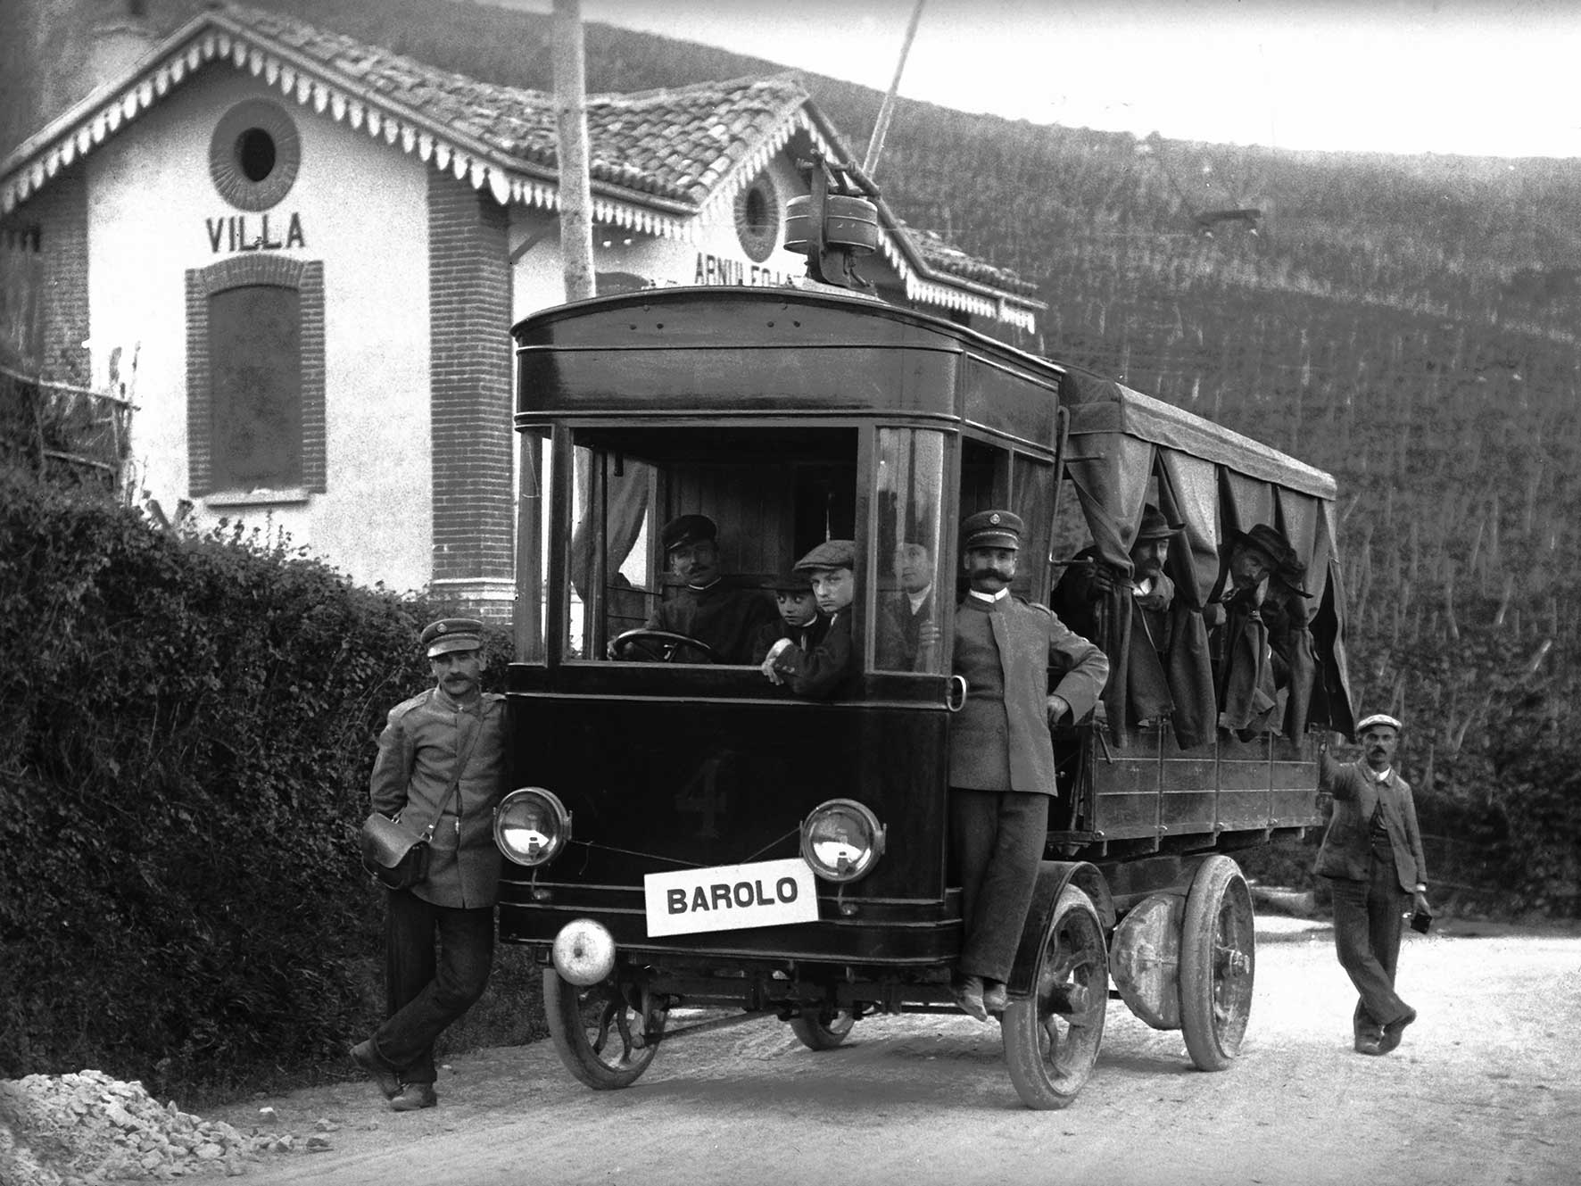
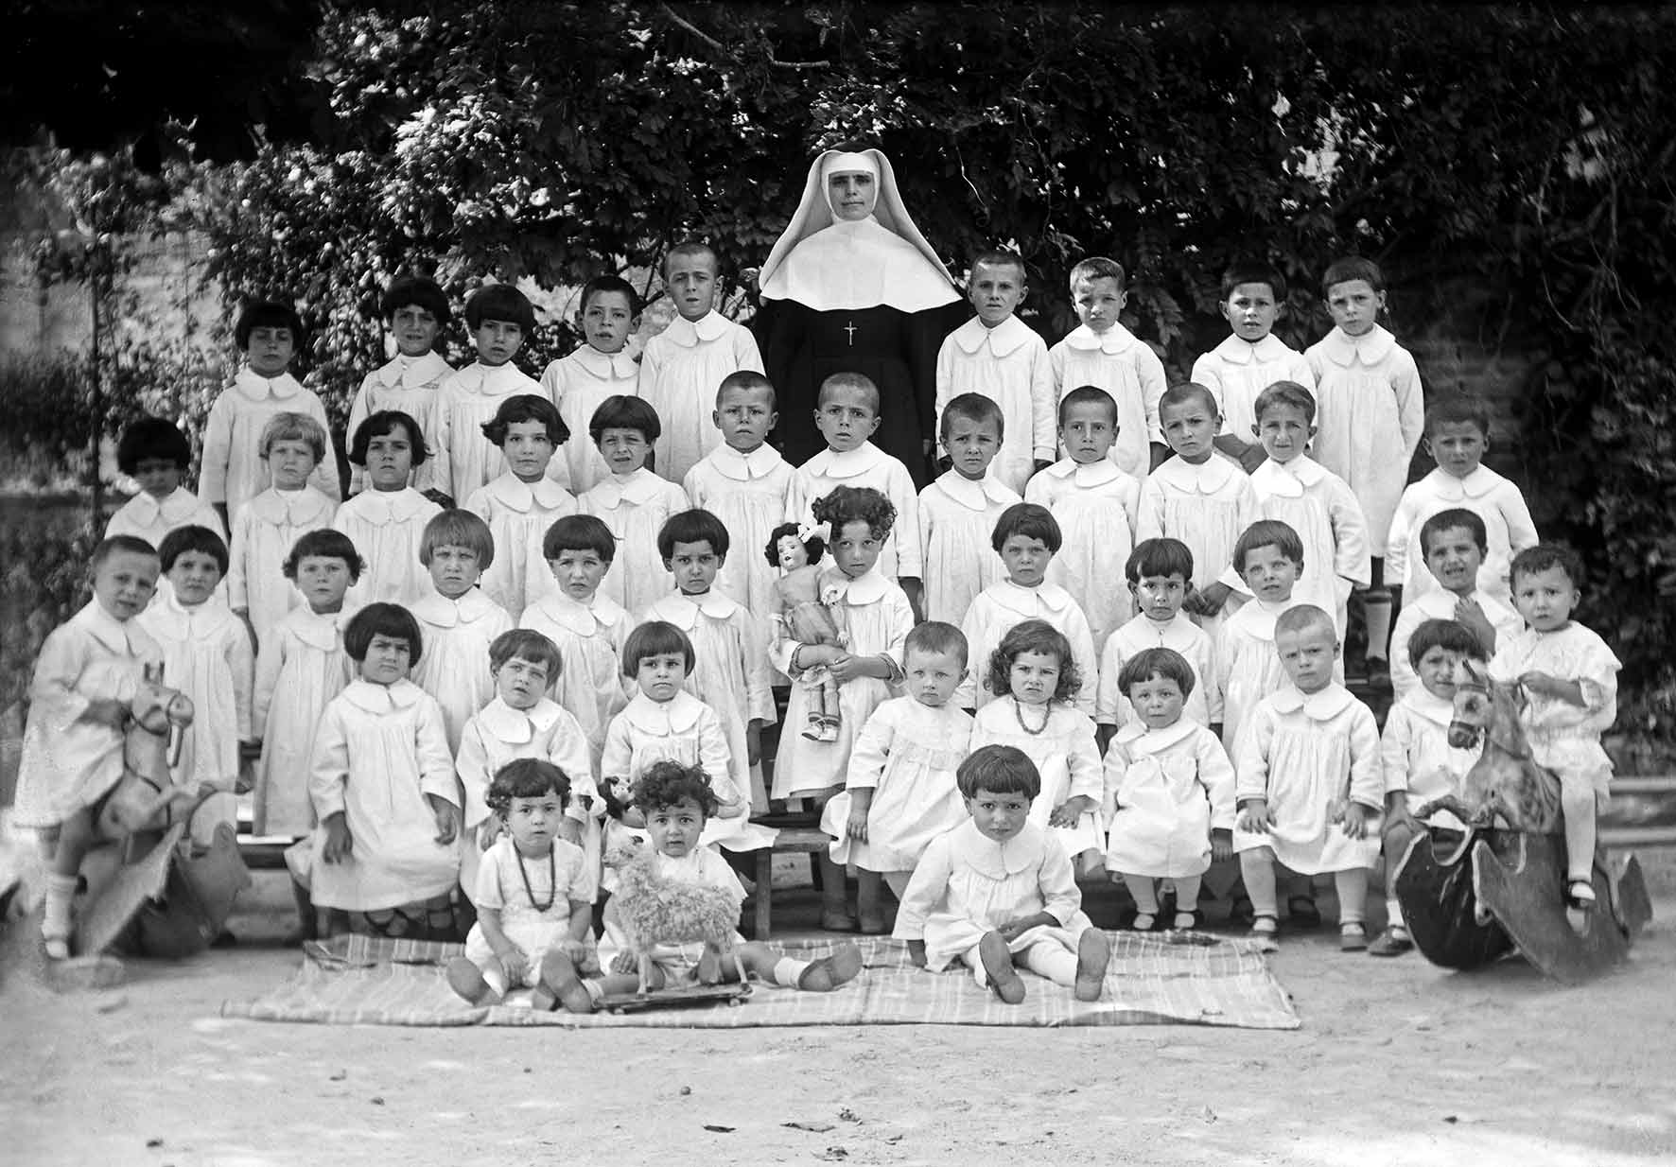

Slide 16
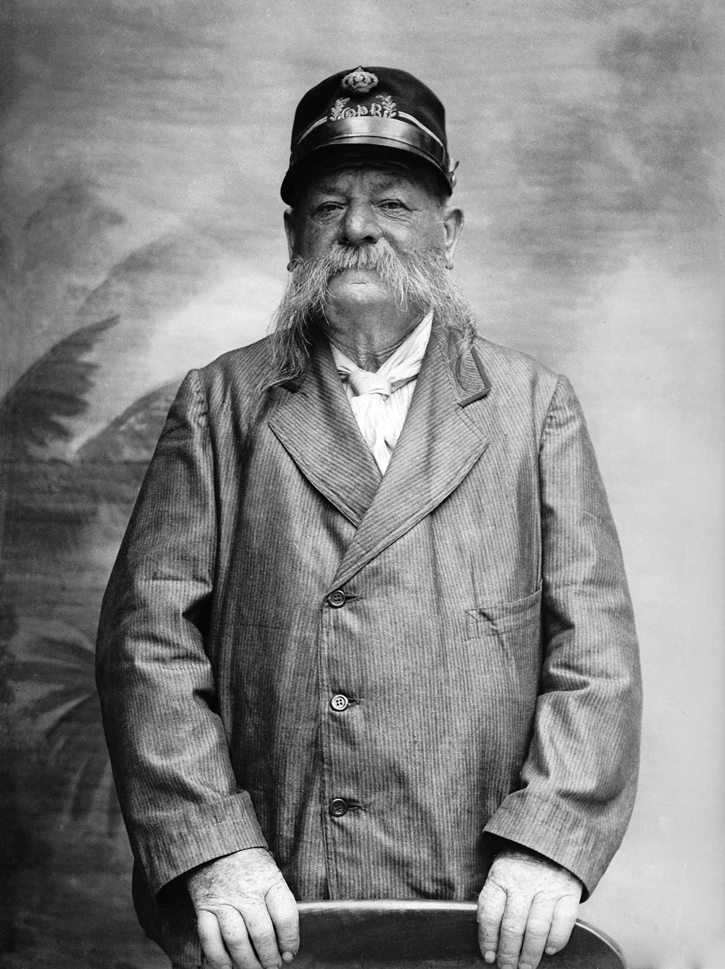
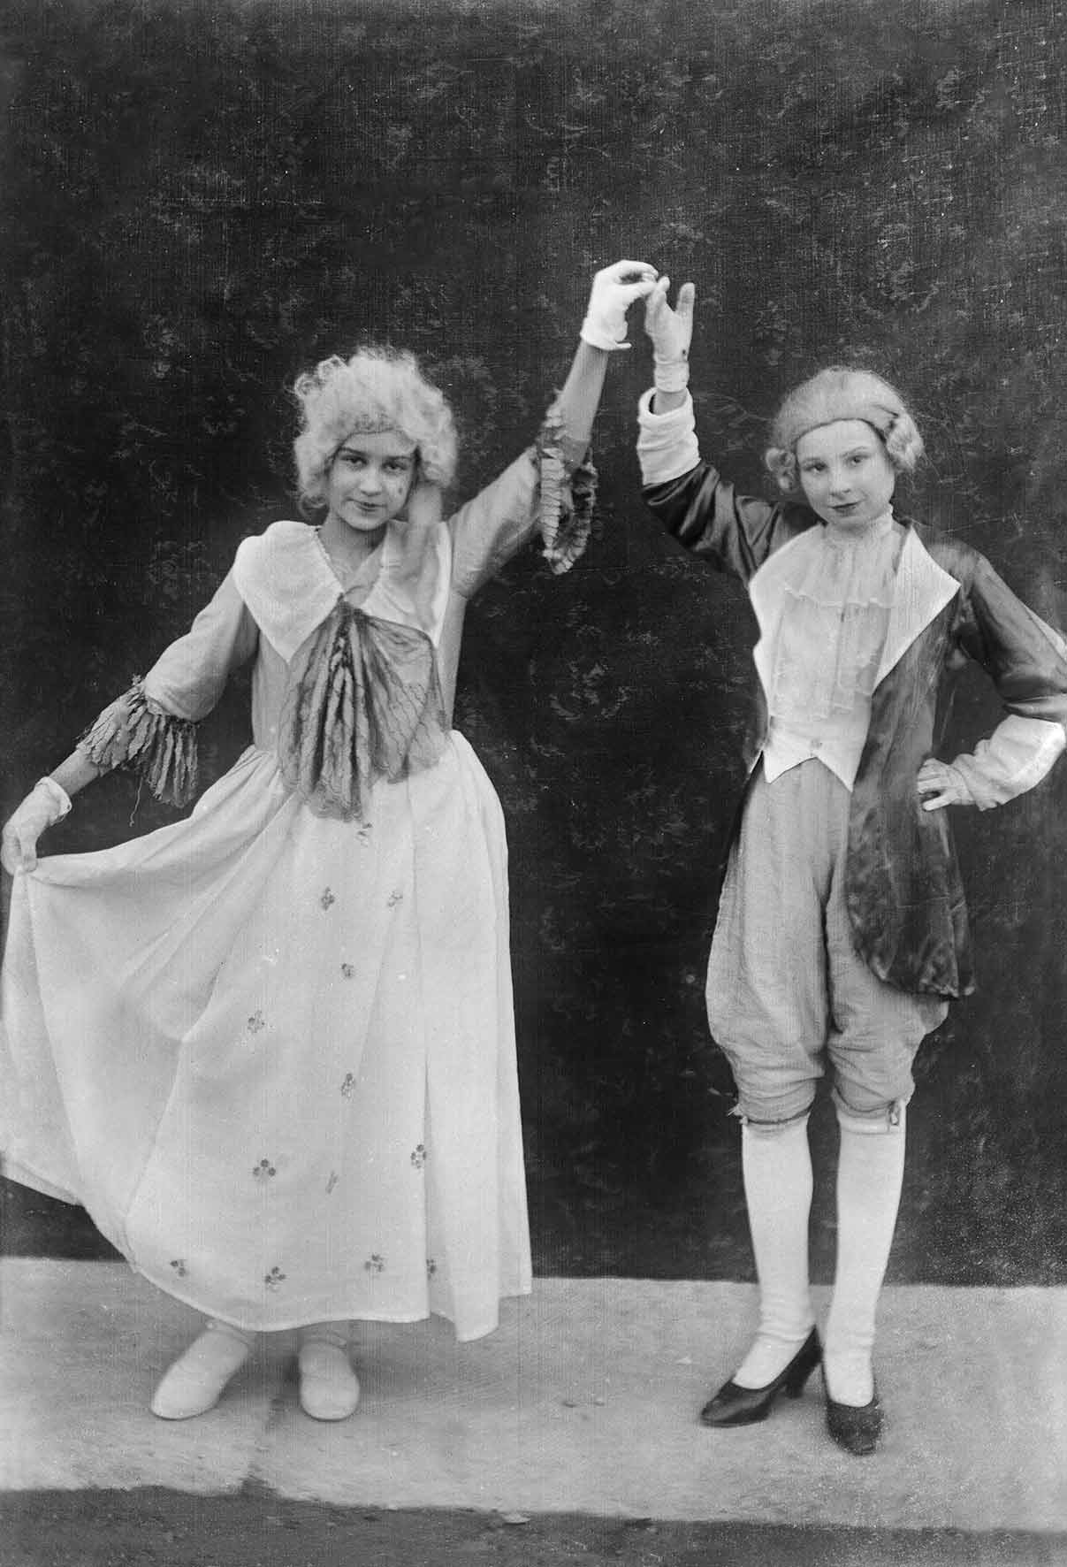

Slide 17
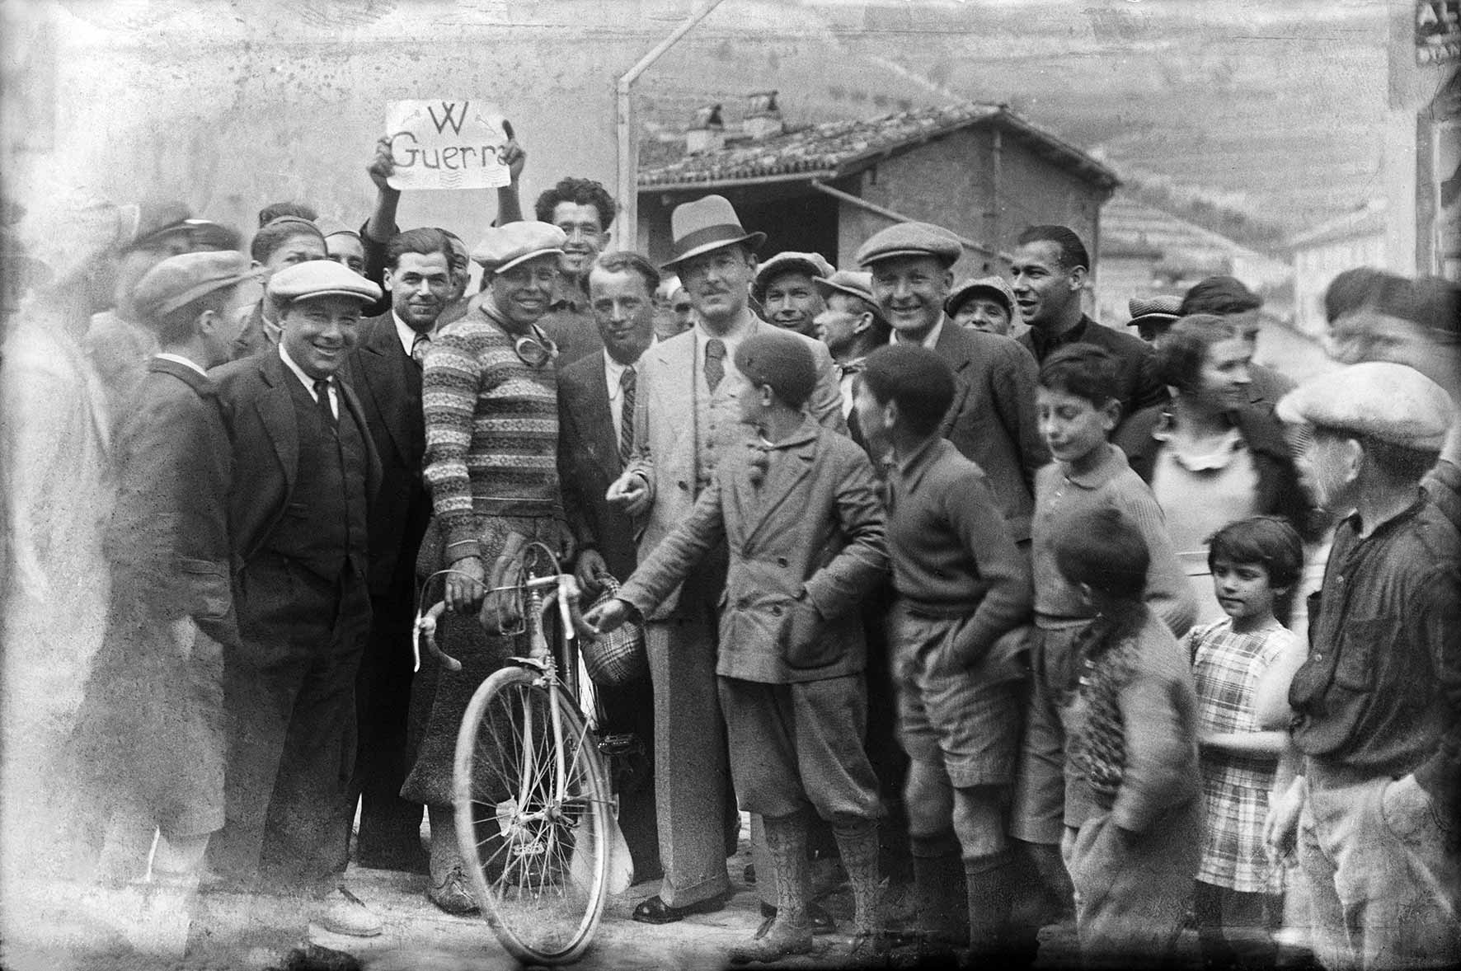
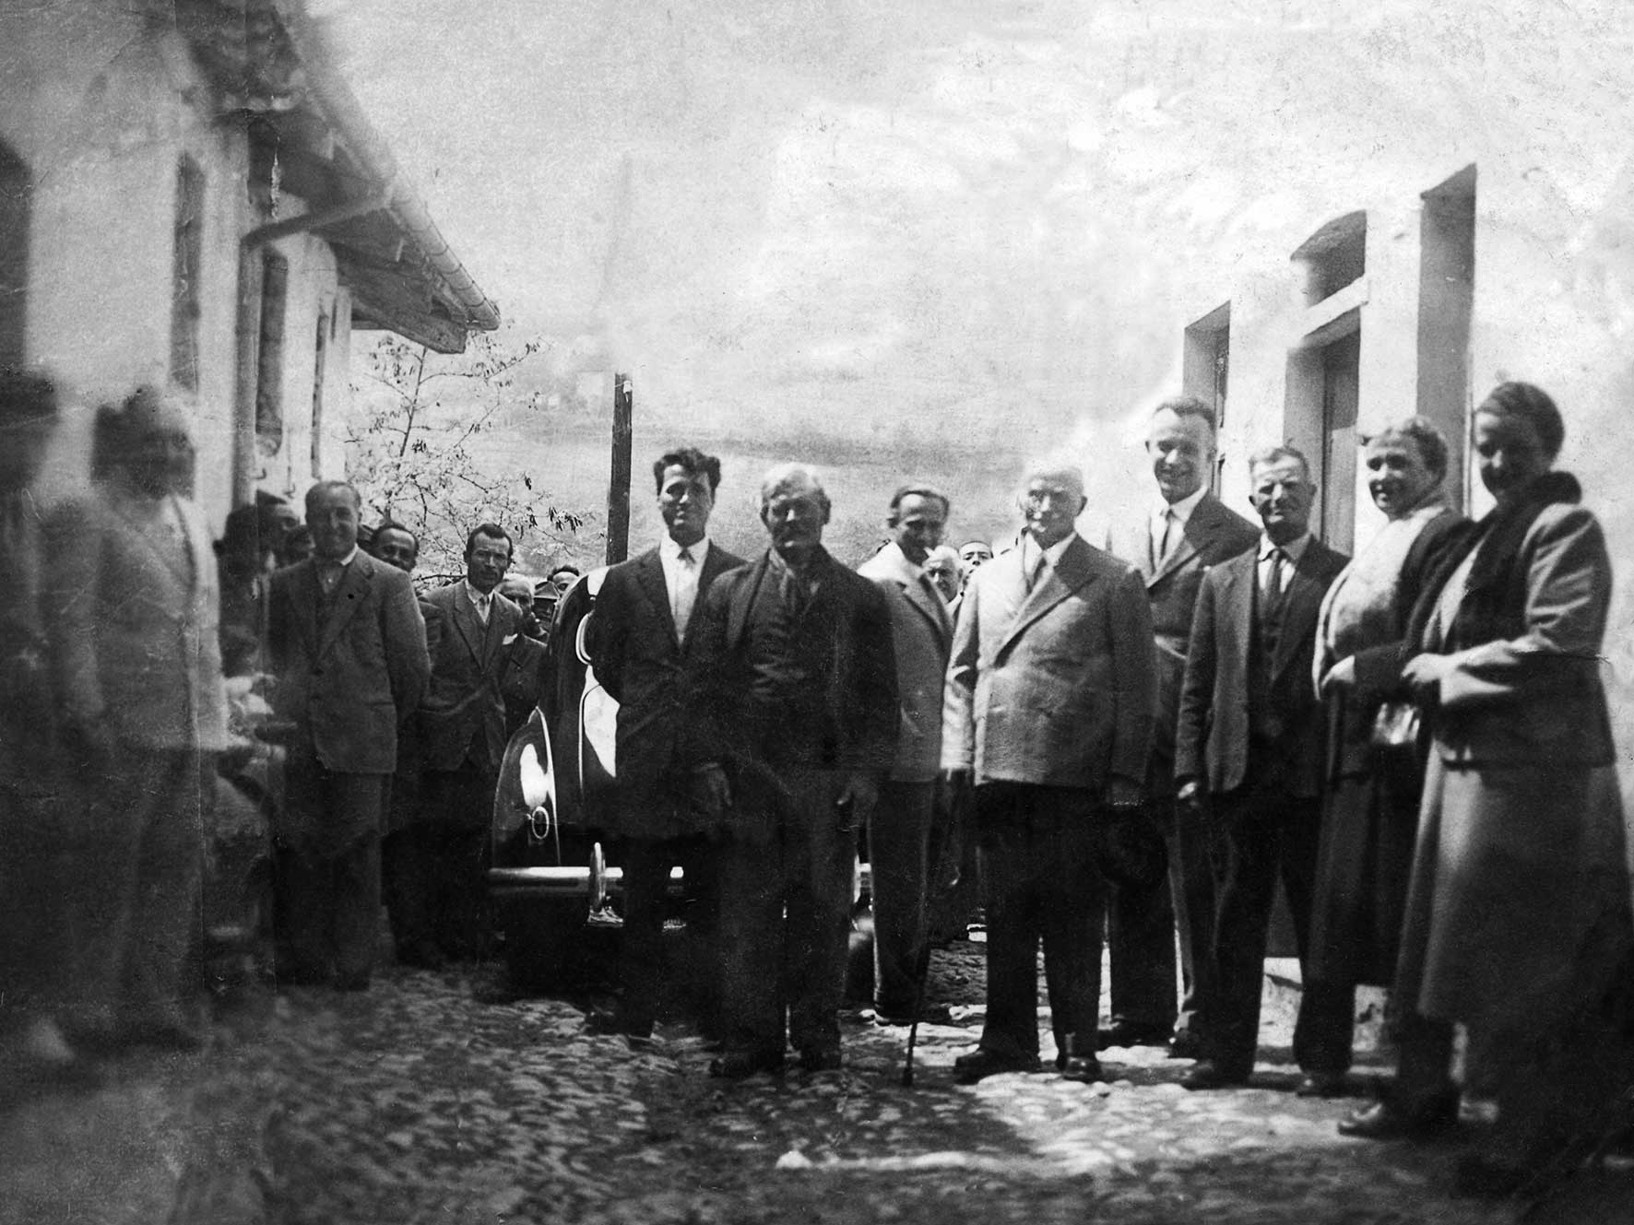

Slide 18
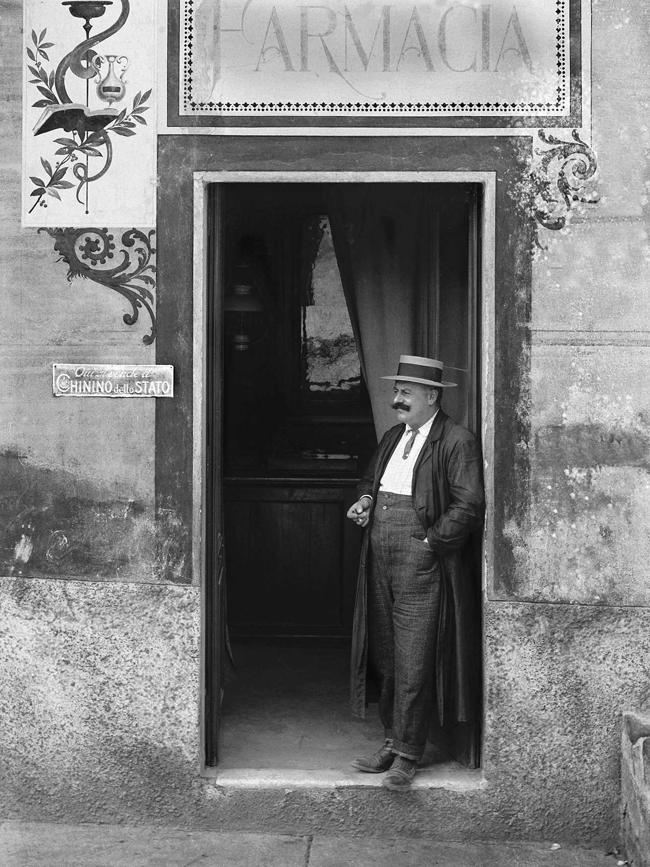
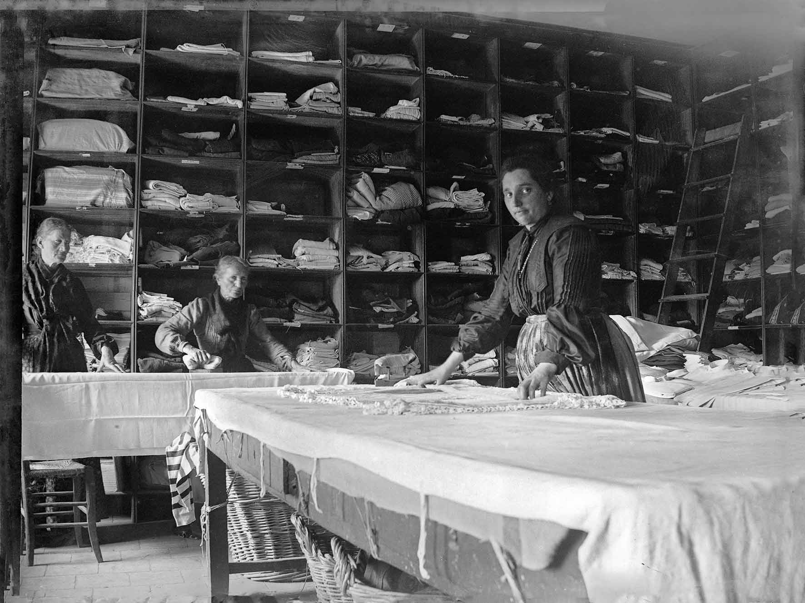

Slide 19
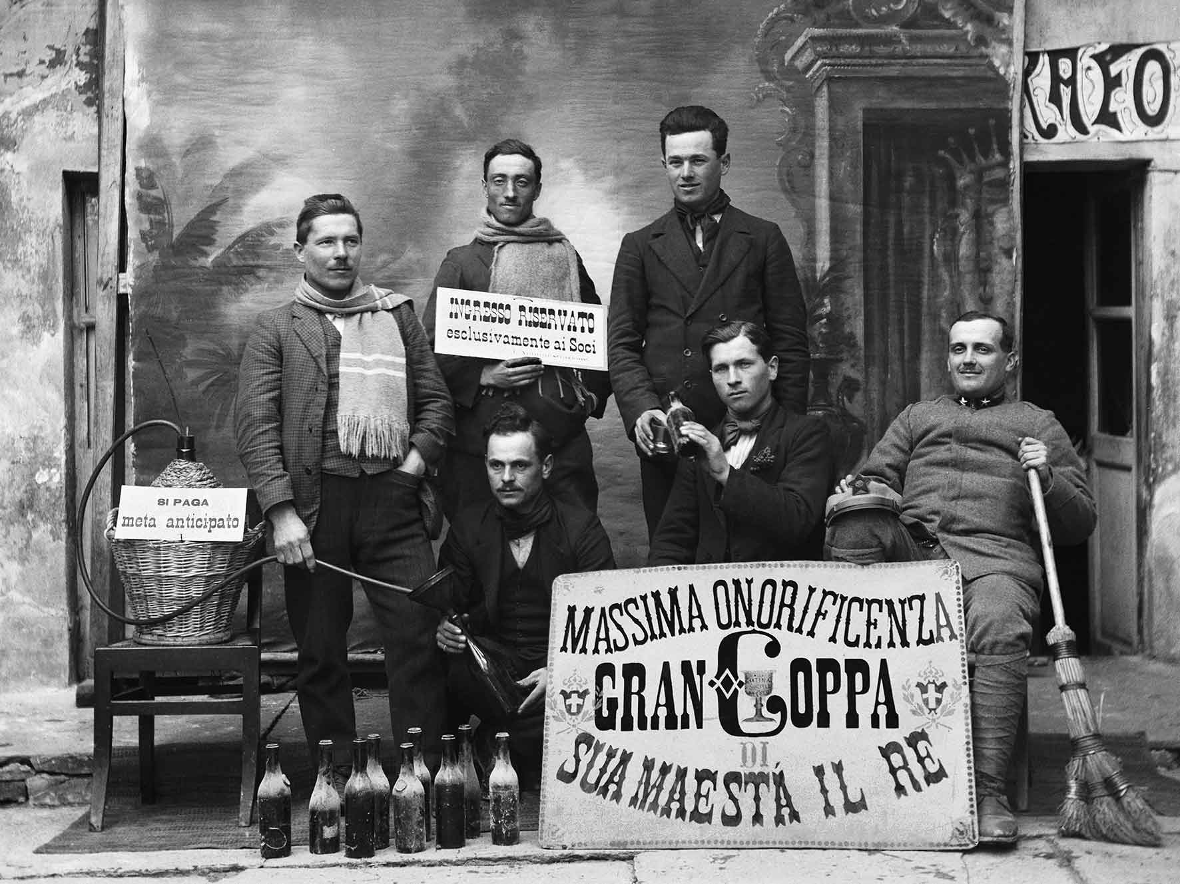
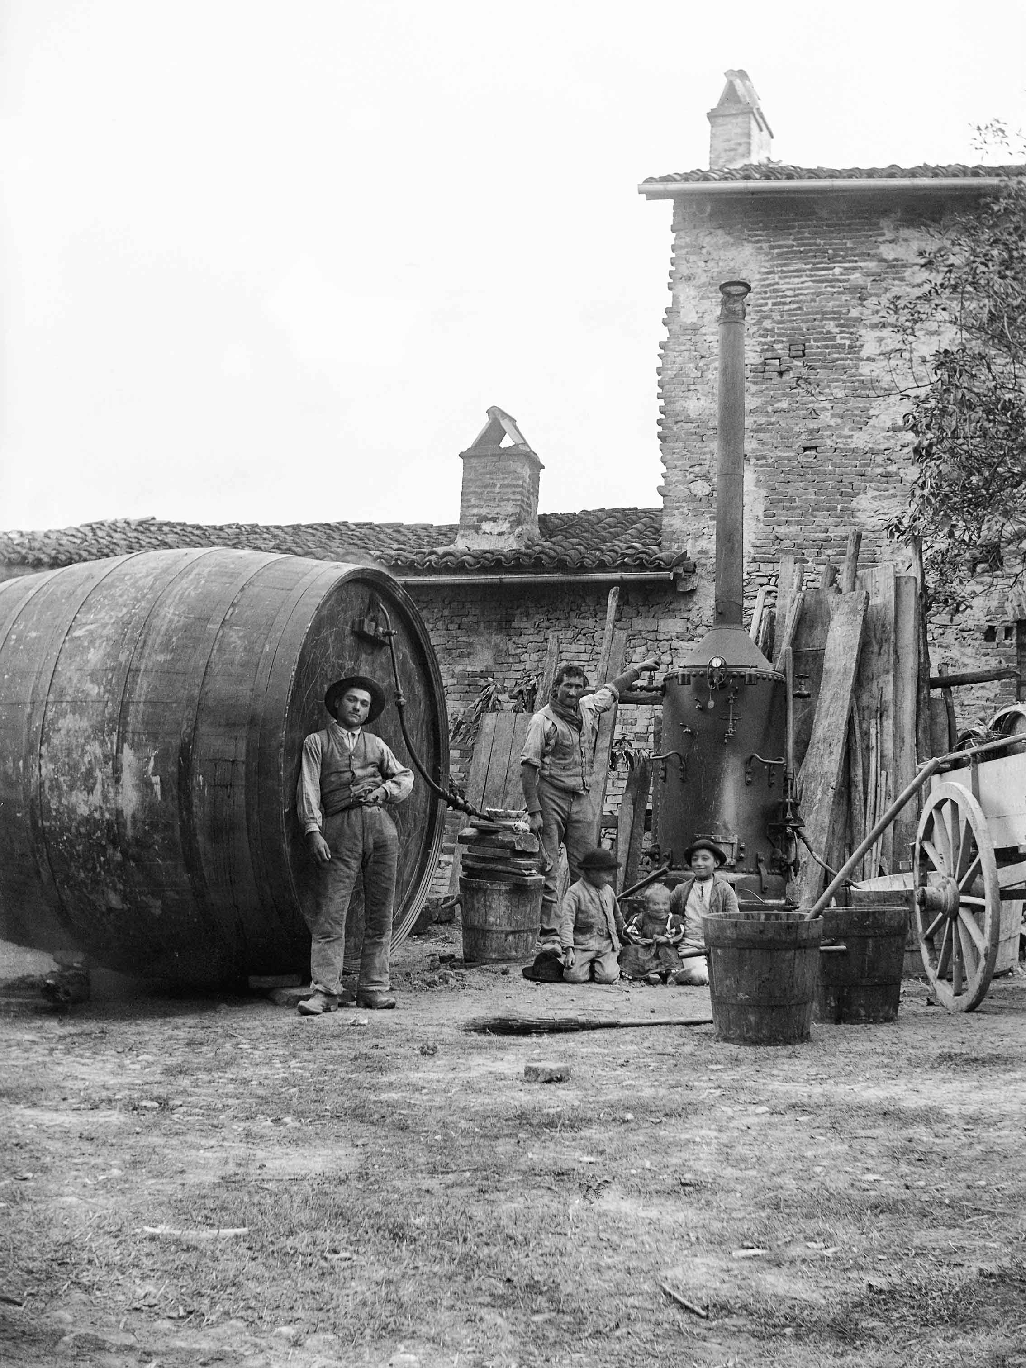

Slide 20
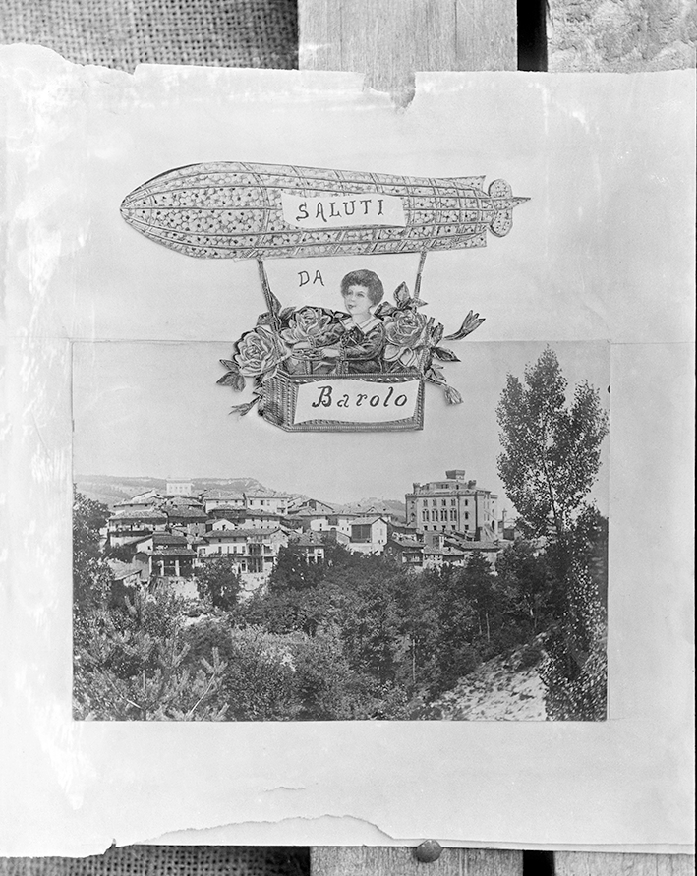
SALUTI DA BAROLO
Un saluto che chiude il viaggio
La cartolina è una composizione artistica di Lorenzo Foglio
Un archivio che parla ancora
Le sue immagini continuano a raccontare volti, lavoro e comunità.
Un uomo, un carattere
Resta il ritratto di una persona mite e rigorosa, anche originale.

